Slide 1
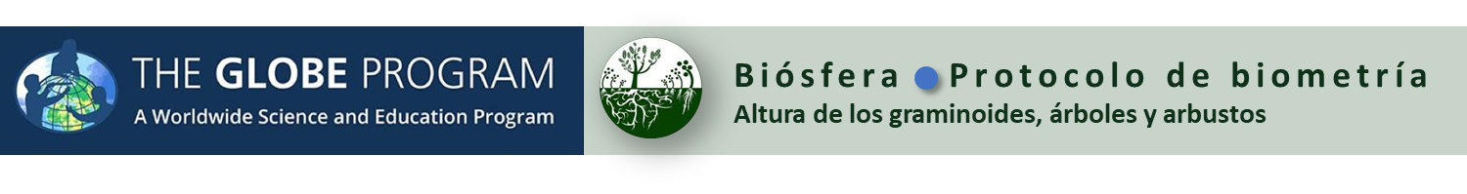
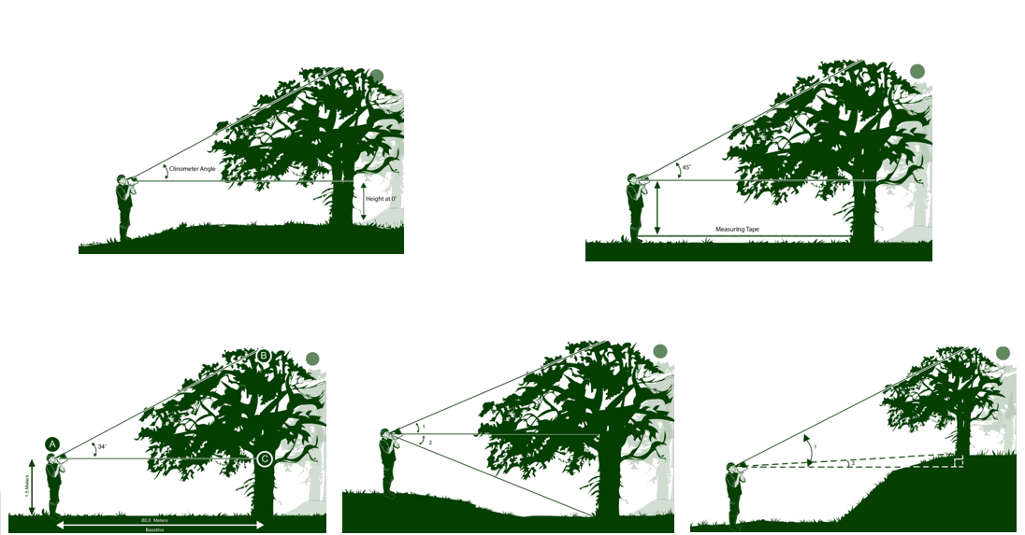
Altura de gramíneas, árboles y arbustos (Cinco Métodos)

Slide 2
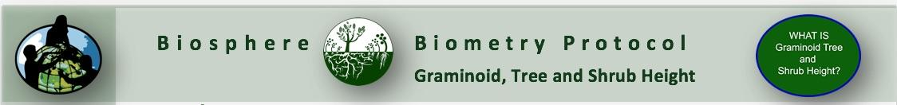
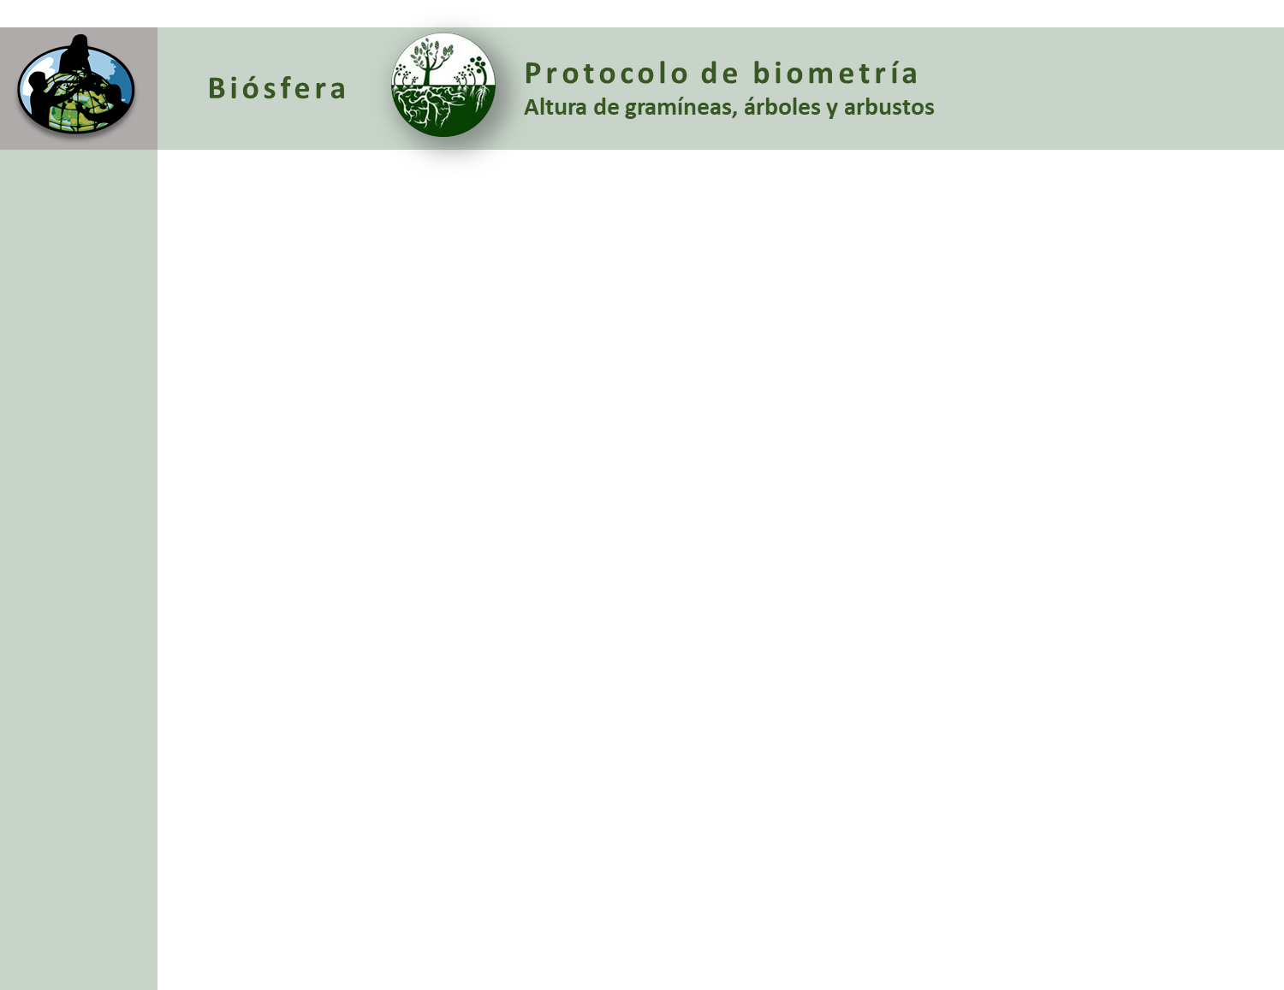
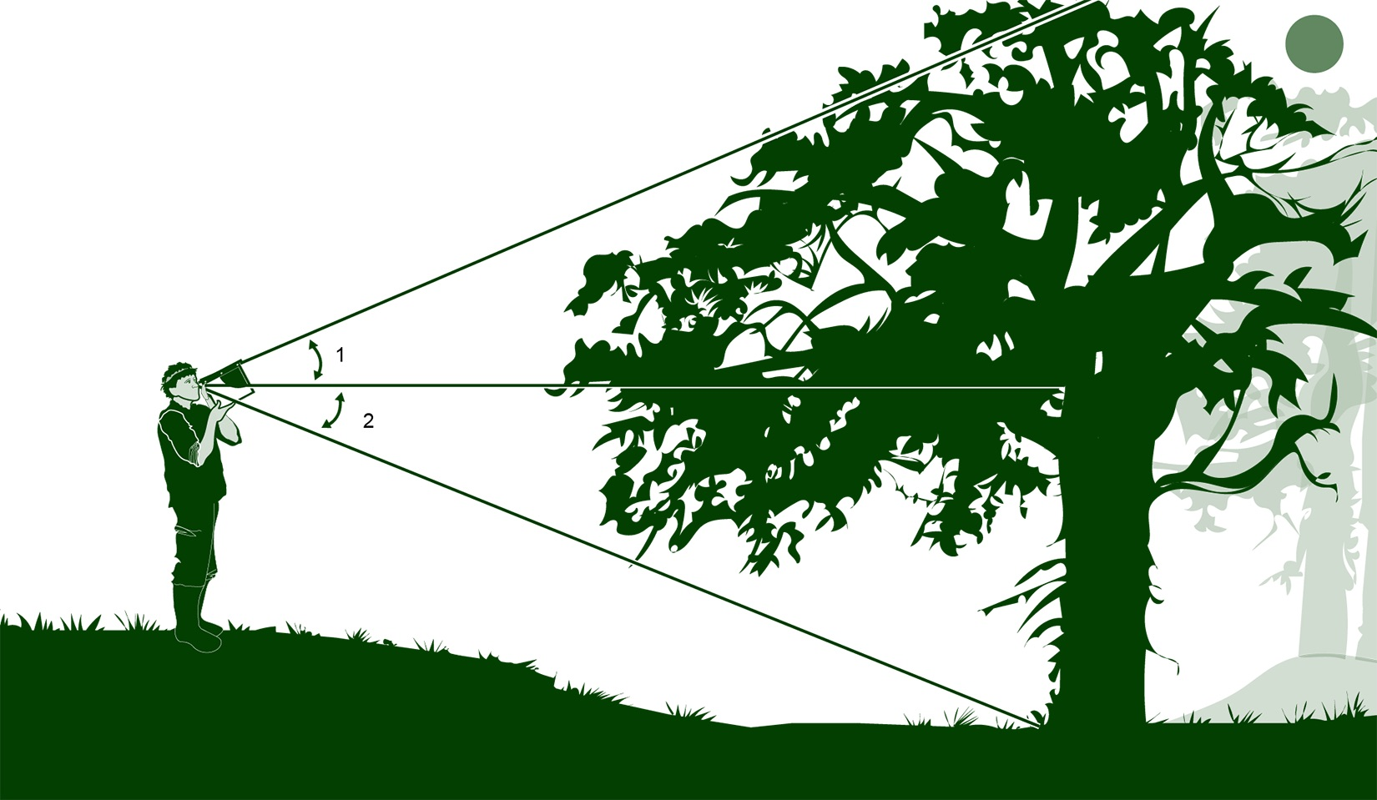
Descripción general
¿Qué es la altura de gramíneas, árboles y arbustos?
A. ¿Qué es la altura de gramíneas, árboles y arbustos?
B. ¿Por qué recolectar datos de la altura de gramíneas, árboles y arbustos?
C. Cómo pueden ayudar sus mediciones
D. Cómo recopilar datos
E. Ingresar datos al sitio web de GLOBE
F. Entender los datos
G. Auto evaluación
H. Información Adicional
Este módulo:
Describe cómo construir un clinómetro, el instrumento científico utilizado para obtener la altura de los árboles y arbustos.
Proporciona una introducción paso a paso sobre cómo medir la altura de plantas similares a la hierba.
Proporciona una introducción paso a paso de los cinco métodos de protocolo que se pueden utilizar al medir la altura de árboles o arbustos.
Objetivos de aprendizaje
Después de completar este módulo, usted estará en condiciones de:
Definir la altura de los árboles y arbustos graminoides.
Describir la importancia de los pasos de control de calidad en la recopilación de datos exactos.
Explicar la diferencia entre exactitud y precisión.
Realizar mediciones de altura de árboles y arbustos graminoides en el campo.
Subir datos al portal GLOBE.
Visualizarlos datos utilizando el Sitio de Visualización de GLOBE.
Tiempo estimado para completar el módulo: 1.5 horas

Slide 3
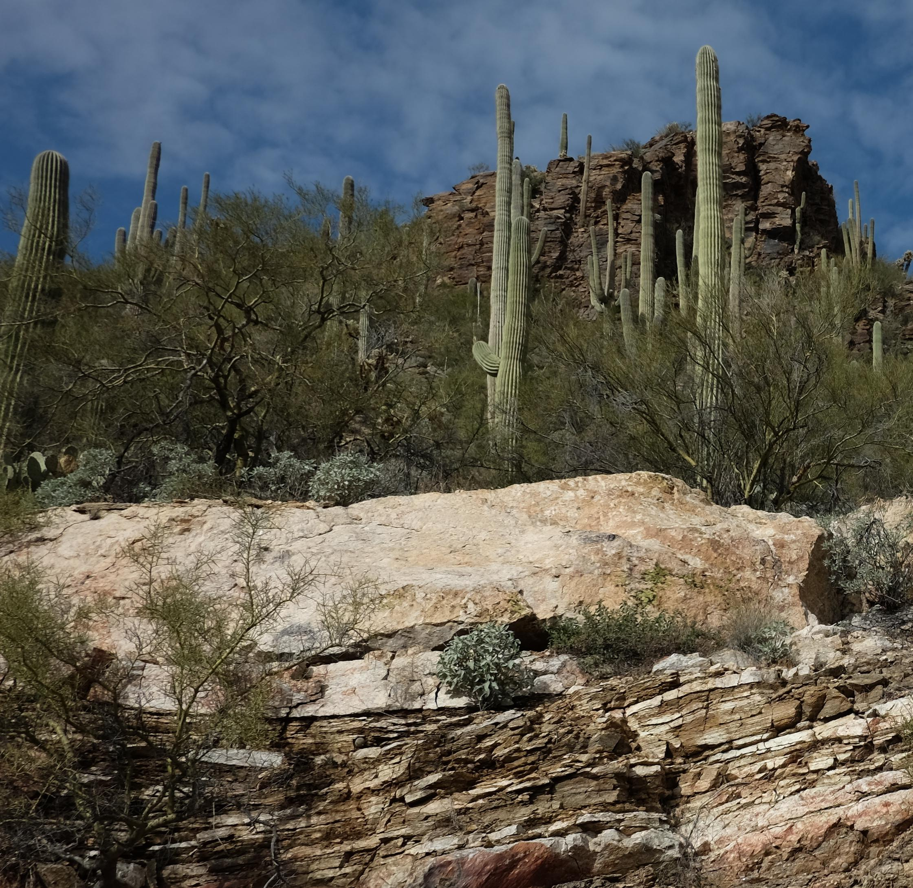
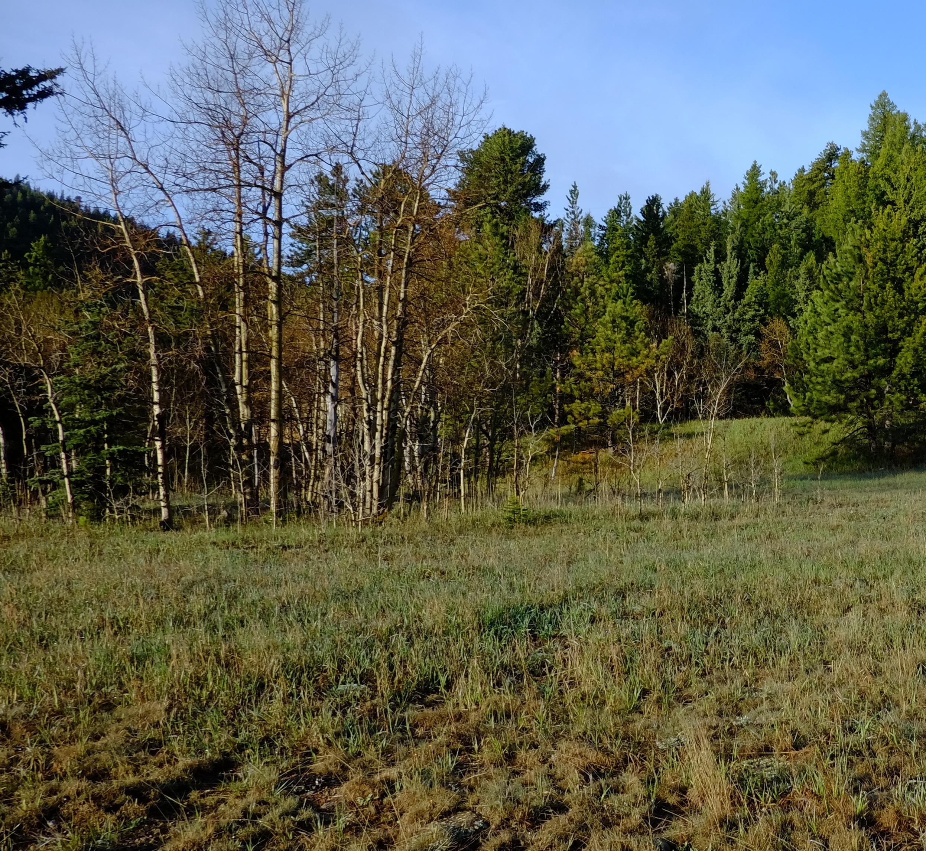
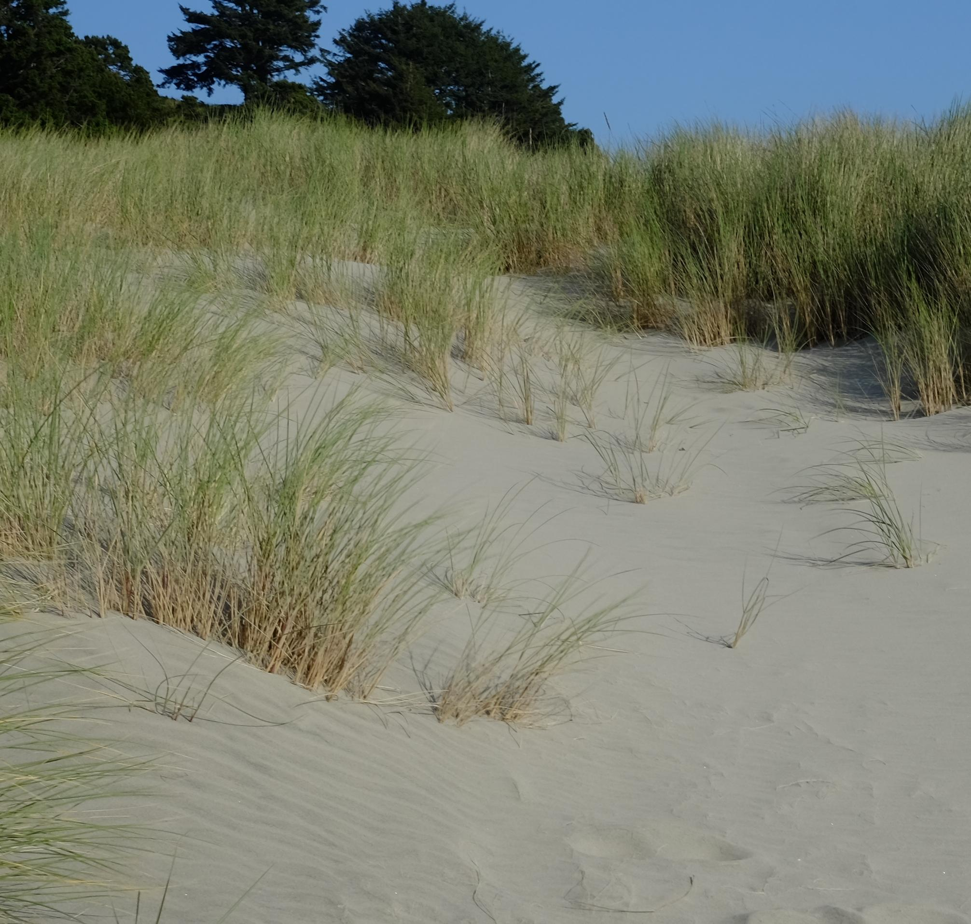
La Biósfera
¿Qué es la altura de gramíneas, árboles y arbustos?
A. ¿Qué es la altura de gramíneas, árboles y arbustos?
B. ¿Por qué recolectar datos de la altura de gramíneas, árboles y arbustos?
C. Cómo pueden ayudar sus mediciones
D. Cómo recopilar datos
E. Ingresar datos al sitio web de GLOBE
F. Entender los datos
G. Auto evaluación
H. Información Adicional
La Biosfera es la zona de vida de la Tierra. Todos los organismos de la Tierra pertenecen a la biósfera. GLOBE tiene varias formas de explorar y medir los componentes de la Biósfera a través de investigaciones en cobertura terrestre y fenología. Además, las investigaciones de la Hidrosfera incluyen los protocolos de macroinvertebrados y larvas de mosquitos.
Como todas las partes del sistema terrestre, la biósfera está sujeta a cambios. Podemos cuantificar estos cambios tomando medidas a lo largo del tiempo y comparando lo que vimos en el pasado con lo que vemos en el presente.
Las mediciones de altura de gramíneas, árboles y arbustos son parte de los Protocolos de Biosfera de GLOBE. Graminoide es otra palabra para plantas similares a la hierba.
Photo Credit: Shelley E. Olds

Slide 4
¿Qué es la biometría?
¿Qué es la altura de gramíneas, árboles y arbustos?
A. ¿Qué es la altura de gramíneas, árboles y arbustos?
B. ¿Por qué recolectar datos de la altura de gramíneas, árboles y arbustos?
C. Cómo pueden ayudar sus mediciones
D. Cómo recopilar datos
E. Ingresar datos al sitio web de GLOBE
F. Entender los datos
G. Auto evaluación
H. Información Adicional
Mediciones de Biometría de GLOBE
Sitio de muestreo de cobertura terrestre
Cubierta del dosel y cubierta del suelo
Altura de los graminoides, árboles y arbustos
Altura del árbol en terreno llano: técnica de clinómetro simplificada
Altura del árbol en una pendiente: de pie junto al árbol
Altura del árbol en una pendiente: dos técnicas triangulares
Circunferencia del árbol
Biomasa de gramíneas
La biometría es la medición de los seres vivos. Un científico está interesado no solo en las características de la vegetación en un sitio de estudio, sino también en cómo se distribuye. ¿Qué tan denso es el bosque? ¿La luz del sol penetra hasta el suelo del bosque? ¿El paisaje está dominado por pastos? ¿Ha habido alguna perturbación reciente, como un incendio forestal o una inundación? Estas son preguntas que se responden tomando medidas biométricas.
En este protocolo, medirá la altura de árboles, arbustos y plantas similares a la hierba utilizando la técnica de medición de la altura del árbol en una pendiente: de pie junto al árbol. Estas mediciones le ayudarán a determinar la clasificación MUC de su sitio de estudio.
Notes:
Mediciones de Biometría GLOBE
Sitio de Muestreo de la Cobertura Terrestre GLOBE
Cobertura de árbol y Cobertura Terrestre
Altura de Gramíneas, árboles y Arbustos
Altura de los árboles a la altura del suelo: Técnica Simplificada de Clinómetro
Altura de los árboles en la pendiente: De pie junto a los árboles
Altura de los árboles en la pendiente. Técnicas de dos triángulos
Cicrunferencia de los árboles
Biomasa gramínea

Slide 5
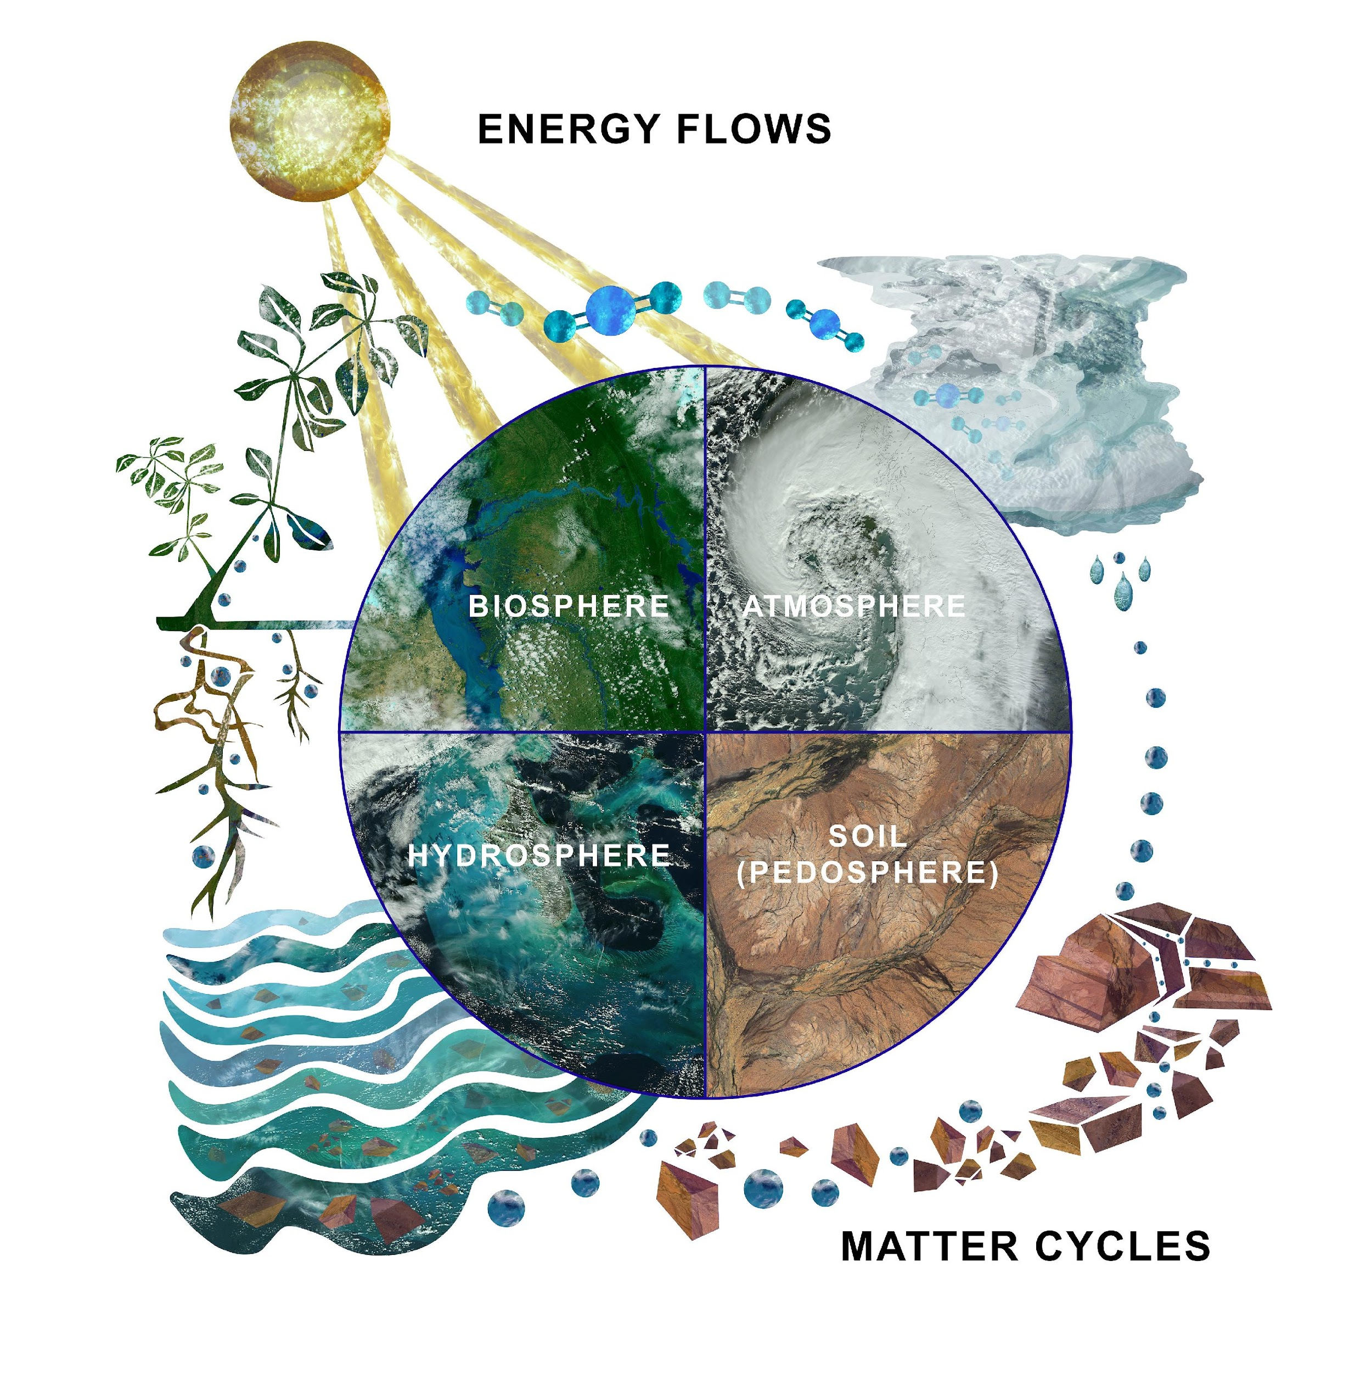
¿Porqué estudiar la cobertura terrestre?
¿Qué es la altura de gramíneas, árboles y arbustos?
A. ¿Qué es la altura de gramíneas, árboles y arbustos?
B. ¿Por qué recolectar datos de la altura de gramíneas, árboles y arbustos?
C. Cómo pueden ayudar sus mediciones
D. Cómo recopilar datos
E. Ingresar datos al sitio web de GLOBE
F. Entender los datos
G. Auto evaluación
H. Información Adicional
La cobertura terrestre incluye áreas tanto desarrolladas como naturales. Todos los seres vivos dependen de su hábitat o cobertura terrestre para sobrevivir. Allí encuentran refugio, comida y protección. La cobertura terrestre tiene un efecto directo sobre los tipos de animales que probablemente habitarán un área. Por lo tanto, la cobertura terrestre es de gran interés para los ecólogos, que estudian cómo las plantas y los animales se relacionan con su entorno.
La cobertura terrestre puede influir en el clima, las propiedades del suelo y la química del agua. Los diferentes tipos de cobertura terrestre son todos distintos en sus efectos sobre el flujo de energía, agua y diversos productos químicos entre el aire y el suelo superficial. Entonces, saber qué tipos de cobertura terrestre ocurren es importante para una variedad de investigaciones científicas del sistema terrestre.
El sistema terrestre. Flujo de energía y ciclos
de la materia.
.

Slide 6
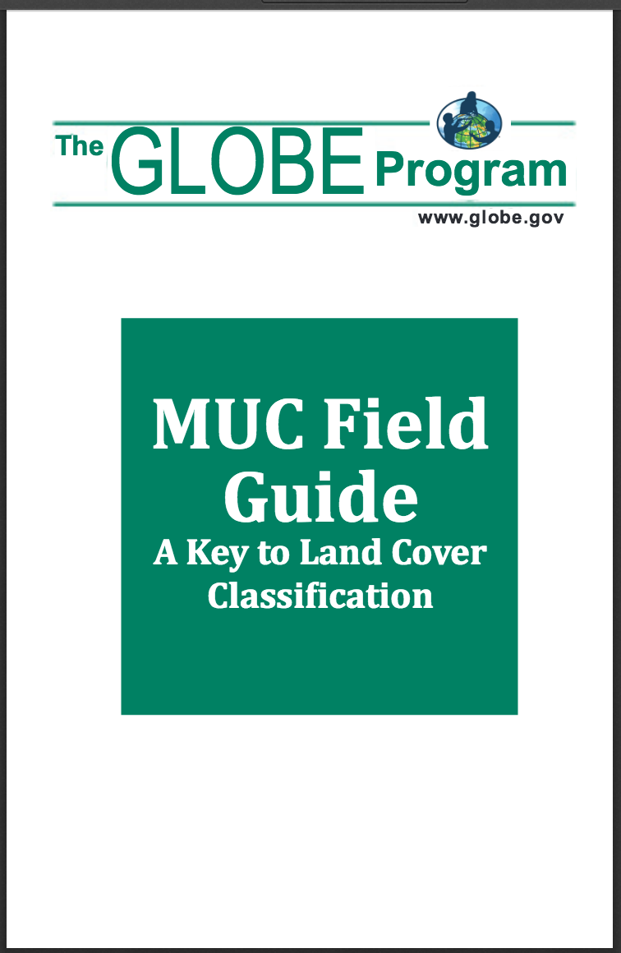
Investigaciones de la Cobertura Terrestre de GLOBE
¿Qué es la altura de gramíneas, árboles y arbustos?
A. ¿Qué es la altura de gramíneas, árboles y arbustos?
B. ¿Por qué recolectar datos de la altura de gramíneas, árboles y arbustos?
C. Cómo pueden ayudar sus mediciones
D. Cómo recopilar datos
E. Ingresar datos al sitio web de GLOBE
F. Entender los datos
G. Auto evaluación
H. Información Adicional
La cobertura del suelo es un término general que se utiliza para describir lo que hay en el suelo que cubre la tierra. Se utilizan diferentes términos de cobertura terrestre para describir las diferencias que vemos cuando miramos la tierra. Los científicos clasifican la cobertura del suelo según criterios establecidos. Esto se hace para que haya un uso consistente de términos entre las personas. Por ejemplo, lo que una persona puede llamar un bosque que vive en el Amazonas tropical puede ser bastante diferente de una persona que vive en el norte de Canadá. En estos lugares viven diferentes especies de árboles, los árboles pueden tener diferentes alturas y la cantidad de suelo y cobertura de copas puede ser bastante diferente. Por esta razón, necesitamos una forma estandarizada de describir la cobertura del suelo.
GLOBE utiliza un esquema de clasificación de cobertura terrestre llamado Clasificación UNESCO modificada (MUC). Se utilizan muchos tipos diferentes de esquemas de clasificación. Suelen estar diseñados para regiones o lugares específicos. MUC se puede utilizar en todo el mundo y permite a las personas contribuir a una base de datos global.

Slide 7
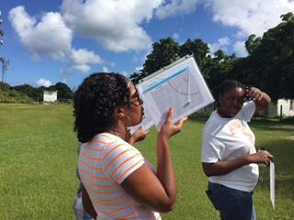
¿Qué es la altura de gramíneas, árboles y arbustos?
¿Qué es la altura de gramíneas, árboles y arbustos?
A. ¿Qué es la altura de gramíneas, árboles y arbustos?
B. ¿Por qué recolectar datos de la altura de gramíneas, árboles y arbustos?
C. Cómo pueden ayudar sus mediciones
D. Cómo recopilar datos
E. Ingresar datos al sitio web de GLOBE
F. Entender los datos
G. Auto evaluación
H. Información Adicional
Para describir su sitio de muestreo de cobertura terrestre e identificar el código MUC, es posible que deba medir la altura promedio de la vegetación. En el caso de vegetación baja, como pastos, y vegetación de altura media, como arbustos, tomará una muestra aleatoria de plantas, las medirá y calculará la altura promedio de las plantas.
Para medir la altura del árbol, necesitará usar un clinómetro para realizar las mediciones. Encontrará instrucciones para construir un clinómetro en este tutorial.

Slide 8
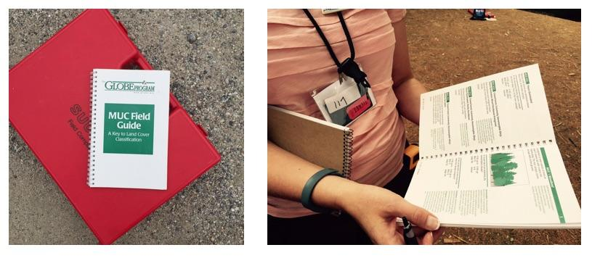
¿ Porqué recopilamos datos de la altura de gramíneas, árboles y arbustos?
¿Por qué recopilar datos de la altura de gramíneas, árboles y arbustos?
A. ¿Qué es la altura de gramíneas, árboles y arbustos?
B. ¿Por qué recolectar datos de la altura de gramíneas, árboles y arbustos?
C. Cómo pueden ayudar sus mediciones
D. Cómo recopilar datos
E. Ingresar datos al sitio web de GLOBE
F. Entender los datos
G. Auto evaluación
H. Información Adicional
Deberá medir la altura de la vegetación, arbustos y / o árboles graminoides (similares a pastos) para ayudar a determinar la clase MUC de su sitio de muestreo de cobertura terrestre. MUC es la sigla del sistema de clasificación modificado de la UNESCO, un estándar internacional para describir la vegetación. Debido a que el sistema MUC se usa ampliamente, le permitirá comparar su sitio de estudio con otros en todo el mundo.

Slide 9
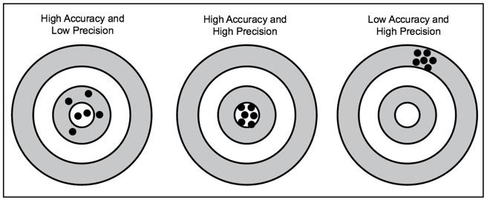
¿Por qué recopilar datos biométricos?
¿Por qué recopilar datos de la altura de gramíneas, árboles y arbustos?
A. ¿Qué es la altura de gramíneas, árboles y arbustos?
B. ¿Por qué recolectar datos de la altura de gramíneas, árboles y arbustos?
C. Cómo pueden ayudar sus mediciones
D. Cómo recopilar datos
E. Ingresar datos al sitio web de GLOBE
F. Entender los datos
G. Auto evaluación
H. Información Adicional
Las mediciones biométricas son útiles para los científicos que desean utilizar los datos de su sitio de muestreo de cobertura terrestre. Ayuda a asegurarse de que la clase MUC que seleccione sea correcta. Las mediciones biométricas pueden ayudarlos a evaluar qué tan exacto y preciso es un conjunto de datos de cobertura terrestre.
La exactitud es una medida de qué tan correctamente los datos describen un fenómeno. La precisión se demuestra cuando las mediciones repetidas producen el mismo resultado. En la mayoría de los protocolos GLOBE, se le pide que realice una medición 3 veces, lo que le permite a usted, así como a otros científicos, determinar la precisión de sus datos.
Notes:
Alta exactitud y baja precisión
Alta exactitud y alta precisión
Baja exactitud y alra precisión

Slide 10
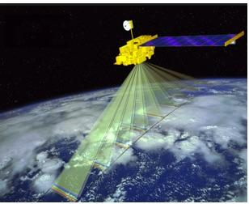
Cartografía
¿Por qué recopilar datos de la altura de gramíneas, árboles y arbustos?
A. ¿Qué es la altura de gramíneas, árboles y arbustos?
B. ¿Por qué recolectar datos de la altura de gramíneas, árboles y arbustos?
C. Cómo pueden ayudar sus mediciones
D. Cómo recopilar datos
E. Ingresar datos al sitio web de GLOBE
F. Entender los datos
G. Auto evaluación
H. Información Adicional
Un objetivo importante de la investigación de la cobertura terrestre es evaluar la exactitud de los mapas creados por imágenes de satélite y fotografías aéreas.
La teledetección simplemente significa aprender sobre algo sin tener contacto directo con él. Usamos la teledetección todos los días al oír, oler y ver.
Con satélites y aviones, utilizamos máquinas para que sean nuestros "ojos" en el cielo o en órbita. La teledetección en el espacio tiene la gran ventaja de poder cubrir áreas muy grandes rápidamente y volver a visitar la misma área con frecuencia. Sin embargo, algunos de los detalles que se pueden ver a nivel del suelo pueden no ser detectados por un sistema de detección remota. Por lo tanto, es beneficioso recopilar datos en sitios de muestreo en el suelo para acompañar los datos de detección remota sobre una zona. Los datos de cobertura terrestre de GLOBE pueden contribuir a hacer mapas mejores y más precisos.
Los cinco instrumentos de Terra proporcionan mediciones de la composición, estructura, extensión y cambio de la planta (vegetación). Imagen: NASA.

Slide 11
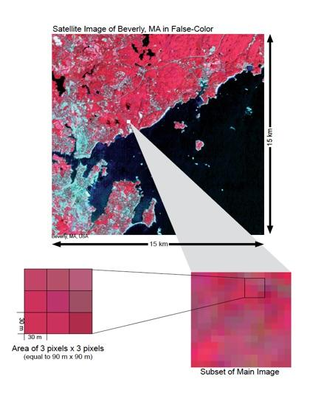
Cómo pueden ayudar sus mediciones: importancia científica de los datos de cobertura de los árboles y la cobertura del suelo
¿Cómo pueden ayudar sus mediciones?
A. ¿Qué es la altura de gramíneas, árboles y arbustos?
B. ¿Por qué recolectar datos de la altura de gramíneas, árboles y arbustos?
C. Cómo pueden ayudar sus mediciones
D. Cómo recopilar datos
E. Ingresar datos al sitio web de GLOBE
F. Entender los datos
G. Auto evaluación
H. Información Adicional
Los datos de cobertura terrestre de GLOBE pueden contribuir a hacer mapas mejores y más precisos.
Sus medidas de cobertura terrestre se utilizan para verificar el análisis satelital de la cobertura terrestre.
A medida que amplía una imagen de satélite de 15 km x 15 km, los píxeles (que tienen un tamaño de 30 x 30 m) se vuelven visibles. Tomará medidas de campo en sitios de 90 m x 90 m (igual a 3 píxeles x 3 píxeles).

Slide 12
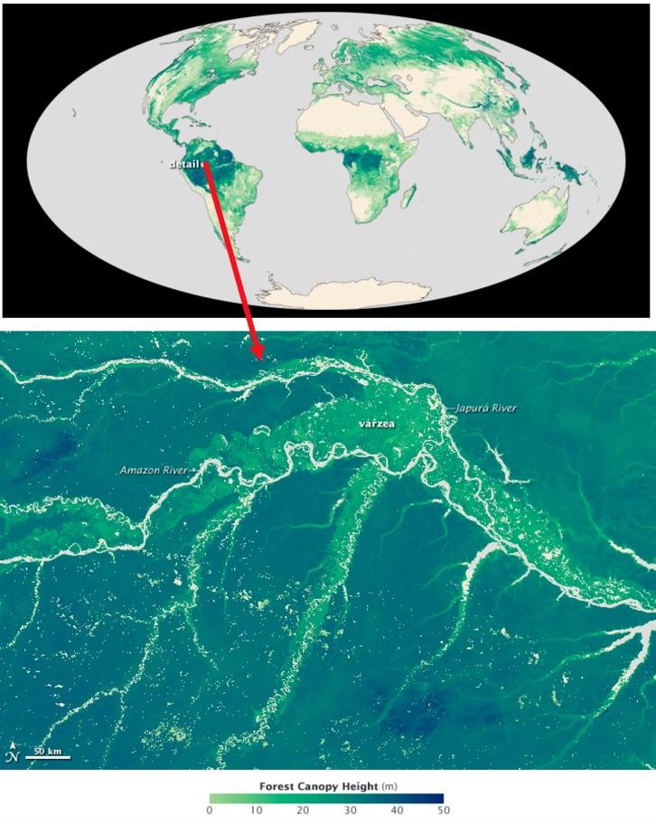
Ejemplo: mapa de altura de cobertura de árboles creado con datos satelitales
¿Cómo pueden ayudar sus mediciones?
A. ¿Qué es la altura de gramíneas, árboles y arbustos?
B. ¿Por qué recolectar datos de la altura de gramíneas, árboles y arbustos?
C. Cómo pueden ayudar sus mediciones
D. Cómo recopilar datos
E. Ingresar datos al sitio web de GLOBE
F. Entender los datos
G. Auto evaluación
H. Información Adicional
Aquí hay mapas de la altura de la cobertura vegetal derivados de datos satelitales. En general, los mapas muestran que las alturas de las copas de los árboles de los bosques son más altas cerca del Ecuador y disminuyen cuanto más cerca están los bosques de los polos. Los bosques más altos, que se muestran en verde oscuro en el mapa de arriba, se elevan a más de 40 metros y se encuentran en una banda en los trópicos que incluye las selvas tropicales del Amazonas, África central e Indonesia.
Ambos mapas se basan en datos del Sistema de Altímetro lLser de Geociencia (GLAS) del satélite ICESAT y el Espectrorradiómetro de Imágenes de Resolución Moderada (MODIS) en los satélites Terra y Aqua de la NASA, pero el primer plano incorpora datos de elevación adicionales de la Misión de Topografía Shuttle Radar. (STRM) e información climatológica tanto de la Misión de Medición de las precipitaciones tropicales (TRMM) como de la base de datos Worldclim.
La validación terrestre de la altura de los árboles por parte de los participantes de GLOBE puede respaldar una variedad de análisis, incluidos los desarrollados con datos de satélite.
Fuente: Observatorio de la Tierra de la NASA. Equipo de investigación dirigido por Marc Semard, JPL.

Slide 13
¡Hagamos una revisión rápida antes de pasar a la recopilación de datos! Pregunta 1
Evalúe sus conocimientos
A. ¿Qué es la altura de gramíneas, árboles y arbustos?
B. ¿Por qué recolectar datos de la altura de gramíneas, árboles y arbustos?
C. Cómo pueden ayudar sus mediciones
D. Cómo recopilar datos
E. Ingresar datos al sitio web de GLOBE
F. Entender los datos
G. Auto evaluación
H. Información Adicional
Los científicos usan la biometría para:
Documentar las características de la vegetación de un sitio de estudio.
Describir los patrones de distribución en la vegetación.
Las respuestas A y B
Ninguna de las anteriores
¿Cuál es la respuesta?

Slide 14
¡Hagamos una revisión rápida antes de pasar a la recopilación de datos! Respuesta a la pregunta 1
Evalúe sus conocimientos
A. ¿Qué es la altura de gramíneas, árboles y arbustos?
B. ¿Por qué recolectar datos de la altura de gramíneas, árboles y arbustos?
C. Cómo pueden ayudar sus mediciones
D. Cómo recopilar datos
E. Ingresar datos al sitio web de GLOBE
F. Entender los datos
G. Auto evaluación
H. Información Adicional
Los científicos usan la biometría para:
Documentar las características de la vegetación de un sitio de estudio.
Describir los patrones de distribución en la vegetación.
Las respuestas A y B ☺ ¡Correcto!
Ninguna de las anteriores
¿Estuvo acertado?

Slide 15
¡Hagamos una revisión rápida antes de pasar a la recopilación de datos! Pregunta 2
Evalúe sus conocimientos
A. ¿Qué es la altura de gramíneas, árboles y arbustos?
B. ¿Por qué recolectar datos de la altura de gramíneas, árboles y arbustos?
C. Cómo pueden ayudar sus mediciones
D. Cómo recopilar datos
E. Ingresar datos al sitio web de GLOBE
F. Entender los datos
G. Auto evaluación
H. Información Adicional
2. ¿Cuál de los siguientes puede verse afectado por la cobertura terrestre?
A: El clima
B. La química del agua
C. Las propiedades del suelo
D. Solo A y B
E. Todo lo anterior
¿Cuál es la respuesta?

Slide 16
¡Hagamos una revisión rápida antes de pasar a la recopilación de datos! Respuesta de la pregunta 2
Evalúe sus conocimientos
A. ¿Qué es la altura de gramíneas, árboles y arbustos?
B. ¿Por qué recolectar datos de la altura de gramíneas, árboles y arbustos?
C. Cómo pueden ayudar sus mediciones
D. Cómo recopilar datos
E. Ingresar datos al sitio web de GLOBE
F. Entender los datos
G. Auto evaluación
H. Información Adicional
2. ¿Cuál de los siguientes puede verse afectado por la cobertura terrestre?
A: El clima
B. La química del agua
C. Las propiedades del suelo
D. Solo A y B
E. Todo lo anterior ☺ ¡Correcto!
¿Estuvo acertado?

Slide 17
¡Hagamos una revisión rápida antes de pasar a la recopilación de datos! Pregunta 3
Evalúe sus conocimientos
A. ¿Qué es la altura de gramíneas, árboles y arbustos?
B. ¿Por qué recolectar datos de la altura de gramíneas, árboles y arbustos?
C. Cómo pueden ayudar sus mediciones
D. Cómo recopilar datos
E. Ingresar datos al sitio web de GLOBE
F. Entender los datos
G. Auto evaluación
H. Información Adicional
3. Por qué GLOBE utiliza el Sistema Clasificado de Clasificación de la UNESCO?
Porque es un estándar internacional
Porque su sitio de estudio puede compararse con otros sitios de estudio en todo el mundo.
Las respuestas A y B
Ninguna de las anteriores
¿Cuál es su respuesta?

Slide 18
¡Hagamos una revisión rápida antes de pasar a la recopilación de datos! Respuesta de la pregunta 3
Evalúe sus conocimientos
A. ¿Qué es la altura de gramíneas, árboles y arbustos?
B. ¿Por qué recolectar datos de la altura de gramíneas, árboles y arbustos?
C. Cómo pueden ayudar sus mediciones
D. Cómo recopilar datos
E. Ingresar datos al sitio web de GLOBE
F. Entender los datos
G. Auto evaluación
H. Información Adicional
3. Por qué GLOBE utiliza el Sistema Modificado de Clasificación de la UNESCO?
Porque es un estándar internacional
Porque su sitio de estudio puede compararse con otros sitios de estudio en todo el mundo.
Las respuestas A y B ☺ ¡Correcta!
Ninguna de las anteriores
¿Estuvo acertado?

Slide 19
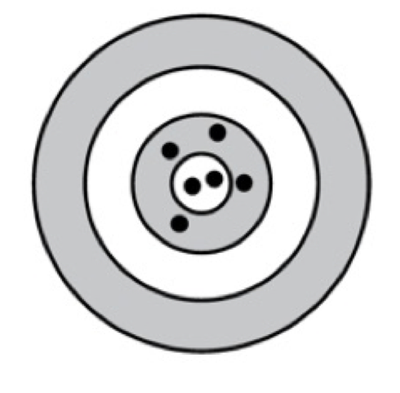
¡Hagamos una revisión rápida antes de pasar a la recopilación de datos! Pregunta 4
Evalúe sus conocimientos
A. ¿Qué es la altura de gramíneas, árboles y arbustos?
B. ¿Por qué recolectar datos de la altura de gramíneas, árboles y arbustos?
C. Cómo pueden ayudar sus mediciones
D. Cómo recopilar datos
E. Ingresar datos al sitio web de GLOBE
F. Entender los datos
G. Auto evaluación
H. Información Adicional
4. La siguiente imagen usa un tablero de dardos para demostrar el concepto:
Alta exactitud y baja precisión
Alta exactitud y alta precisión.
Baja exactitud y alta precisión.
¿Cuál es su respuesta?

Slide 20
¡Hagamos una revisión rápida antes de pasar a la recopilación de datos! Respuesta de la pregunta 4
Evalúe sus conocimientos
A. ¿Qué es la altura de gramíneas, árboles y arbustos?
B. ¿Por qué recolectar datos de la altura de gramíneas, árboles y arbustos?
C. Cómo pueden ayudar sus mediciones
D. Cómo recopilar datos
E. Ingresar datos al sitio web de GLOBE
F. Entender los datos
G. Auto evaluación
H. Información Adicional
4. La siguiente imagen usa un tablero de dardos para demostrar el concepto:
Alta exactitud y baja precision ☺ ¡ Correcta!
Alta exactitud y alta precisión.
Baja exactitud y alta precisión.
¿Estuvo acertado?
Ahora, exploremos la recopilación
de datos

Slide 21
¿Qué necesita para comenzar?
Cómo recopilar datos
A. ¿Qué es la altura de gramíneas, árboles y arbustos?
B. ¿Por qué recolectar datos de la altura de gramíneas, árboles y arbustos?
C. Cómo pueden ayudar sus mediciones
D. Cómo recopilar datos
E. Ingresar datos al sitio web de GLOBE
F. Entender los datos
G. Auto evaluación
H. Información Adicional
Cuándo | Durante el período pico de crecimiento, puede repetirse anualmente cuánto guste
Dónde | Un sitio de muestreo homogéneo de cobertura terrestre GLOBE
Tiempo necesario | 2-3 horas para tomar mediciones
Prerrequisitos | Protocolos de Biometría: Cobertura de los árboles y Cobertura Terrestre Sitio de Muestreo de la Cobertura Terrestre
Instrumento clave | Clinómetro
Referencias | Guía de Campo de Altura de Gramíneas, árboles y Arbustos Guía de Campo de la Técnica de Pie Junto al árbol Guía de Campo Simplificada del Clinómetro Guía de Campo de Dos Triángulos con ojos más altos que la base del árbol Guía de Campo de Dos Triángulos con los ojos más bajos que la base del árbol

Slide 22
Cómo recopilar sus datos: tiempo y frecuencia de la recopilación de datos
Cómo recopilar datos
A. ¿Qué es la altura de gramíneas, árboles y arbustos?
B. ¿Por qué recolectar datos de la altura de gramíneas, árboles y arbustos?
C. Cómo pueden ayudar sus mediciones
D. Cómo recopilar datos
E. Ingresar datos al sitio web de GLOBE
F. Entender los datos
G. Auto evaluación
H. Información Adicional
La frecuencia de las mediciones que decida tomar dependerá de sus objetivos de investigación:
Puede tomar mediciones biométricas solo una vez en un sitio durante el pico de crecimiento. Esto ayudará con la clasificación MUC. Estos datos de referencia también son útiles para los científicos.
Puede realizar mediciones dos veces al año, durante los períodos pico de crecimiento y de inactividad (invierno o sequía), para medir el cambio estacional.
Puede regresar al mismo sitio de estudio año tras año y repetir las mediciones de biometría para rastrear los cambios en la biomasa del sitio a lo largo del tiempo.

Slide 23
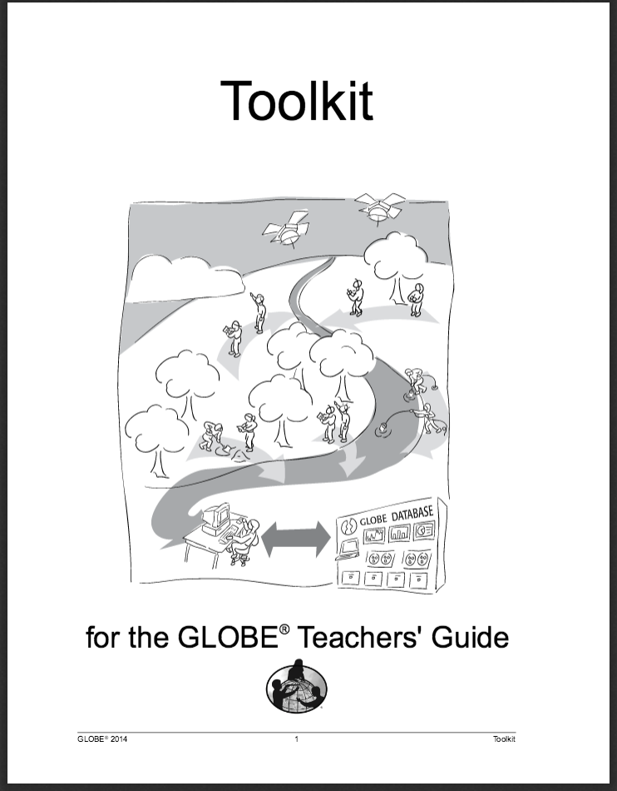
Fuentes para el equipo que necesita
Cómo recopilar datos
A. ¿Qué es la altura de gramíneas, árboles y arbustos?
B. ¿Por qué recolectar datos de la altura de gramíneas, árboles y arbustos?
C. Cómo pueden ayudar sus mediciones
D. Cómo recopilar datos
E. Ingresar datos al sitio web de GLOBE
F. Entender los datos
G. Auto evaluación
H. Información Adicional
Las instrucciones para hacer un clinómetro casero siguen en este tutorial.
Para otros equipos:
Los siguientes recursos resumen las mediciones asociadas con cada protocolo, el nivel de habilidad asociado, las especificaciones científicas de los instrumentos y cómo acceder al equipo que necesita (comprar, construir o descargar).
Dónde encontrar las especificaciones para los instrumentos utilizados en las investigaciones GLOBE
Dónde encontrar los instrumentos científicos utilizados en las investigaciones GLOBE

Slide 24
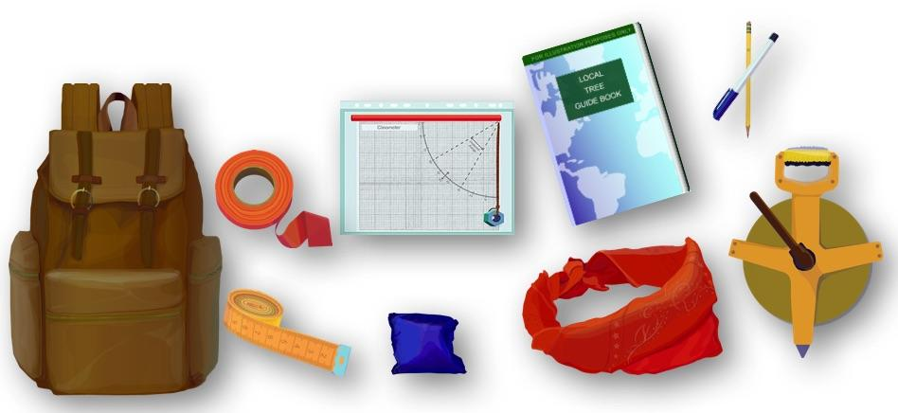
Para medir la altura de los gramíneas, árboles y arbustos, necesitará el siguiente equipo:
Cómo recopilar datos
A. ¿Qué es la altura de gramíneas, árboles y arbustos?
B. ¿Por qué recolectar datos de la altura de gramíneas, árboles y arbustos?
C. Cómo pueden ayudar sus mediciones
D. Cómo recopilar datos
E. Ingresar datos al sitio web de GLOBE
F. Entender los datos
G. Auto evaluación
H. Información Adicional
Cinta métrica flexible
50 m de cinta métrica
Bolígrafo o lápiz
Clinómetro
Marcadores de árboles permanentes o señalización (opcional, si planea regresar al sitio)
Venda
Almohadón de porotos pequeño

Slide 25
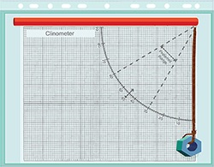
Instrucciones para construir un clinómetro
Cómo recopilar datos
A. ¿Qué es la altura de gramíneas, árboles y arbustos?
B. ¿Por qué recolectar datos de la altura de gramíneas, árboles y arbustos?
C. Cómo pueden ayudar sus mediciones
D. Cómo recopilar datos
E. Ingresar datos al sitio web de GLOBE
F. Entender los datos
G. Auto evaluación
H. Información Adicional
Un clinómetro mide ángulos para determinar la altura de los objetos sin medirlos directamente. Es una versión simplificada del cuadrante (un instrumento de medición medieval) y del sextante (un instrumento utilizado para localizar las posiciones de los barcos). Al igual que estos instrumentos, el clinómetro tiene un arco con marcas de grado graduado que van de 0 a 90 grados.
Material requerido:
Hoja de Clinómetro y Tabla de Tangentes (ubicada en el Apéndice de la Biósfera)
Pedazos de cartón rígido al menos del tamaño de las hojas mencionadas anteriormente
Pajita
Tuerca o arandela de metal
Hilo de 15 cm o seda dental
Pegamento
Tijeras
Algo para perforar un pequeño agujero
Cinta

Slide 26
Instrucciones para construir un clinómetro: Pasos
Cómo recopilar datos
A. ¿Qué es la altura de gramíneas, árboles y arbustos?
B. ¿Por qué recolectar datos de la altura de gramíneas, árboles y arbustos?
C. Cómo pueden ayudar sus mediciones
D. Cómo recopilar datos
E. Ingresar datos al sitio web de GLOBE
F. Entender los datos
G. Auto evaluación
H. Información Adicional
Reúna el material
Pegue una copia de la hoja del clinómetro en un lado de un trozo de cartón del mismo tamaño.
Pegue una copia de la Tabla de tangentes al otro lado del cartón.
Haga un agujero en el círculo marcado en la hoja del clinómetro.
Empuje un extremo del hilo o hilo dental a través del orificio y átelo o péguelo con cinta adhesiva en el lado de la tabla de tangentes del cartón. El hilo o el hilo dental de colores permitirán que se vea más fácilmente.
Ate una tuerca o arandela de metal al otro extremo de la rosca para que cuelgue frente a la hoja del clinómetro.
Pegue una pajita para beber a lo largo de la línea designada en la hoja del clinómetro, para usarla como dispositivo de observación.
El cartón y tanto el clinómetro como la tabla de hojas de tangentes se pueden colocar en una hoja protector o laminado para asegurar una vida más larga. Luego, la pajita se colocaría en el exterior del plástico y el orificio para el hilo con la arandela se perforarían a través del instrumento entero (tapa de plástico, cartón y láminas).

Slide 27
Para medir la altura de gramíneas, árboles y arbustos, necesitará los siguientes documentos:
Cómo recopilar datos
A. ¿Qué es la altura de gramíneas, árboles y arbustos?
B. ¿Por qué recolectar datos de la altura de gramíneas, árboles y arbustos?
C. Cómo pueden ayudar sus mediciones
D. Cómo recopilar datos
E. Ingresar datos al sitio web de GLOBE
F. Entender los datos
G. Auto evaluación
H. Información Adicional
Para medir la altura de gramíneas, árboles y arbustos, necesitará los siguientes documentos:
Guía de Campo de la Altura de Gramíneas, árboles y Arbustos
Hoja de Datos de Mediciones de la Altura de un árbol al Nivel del Suelo
Mediciones de la Altura de un árbol al Nivel del Suelo: Guía de Campo de la Técnica Simplificada del Clinómetro
Mediciones de la Altura de un árbol en Suelo Llano: Hoja de Datos de la Técnica Simplificada del Clinómetro
Mediciones de la Altura de un árbol en una Pendiente: Guía de Campo de la Técnica de Dos Triángulos con los ojos más altos que la base del árbol
Mediciones de la Altura de un árbol en una Pendiente: Guía de Campo de la Técnica de Dos Triángulos con los ojos más bajos que la base del árbol
Mediciones de la Altura de un árbol en una Pendiente: Hoja de Datos de la Técnica de Dos Triángulos con los ojos más altos o más bajos la base del árbol
Mediciones de la Altura de un árbol en una Pendiente: Guía de Campo de la Técnica Parado Junto al árbol
Mediciones de la Altura del árbol en una Pendiente: Hoja de Datos de la Técnica Parado Junto al árbol

Slide 28
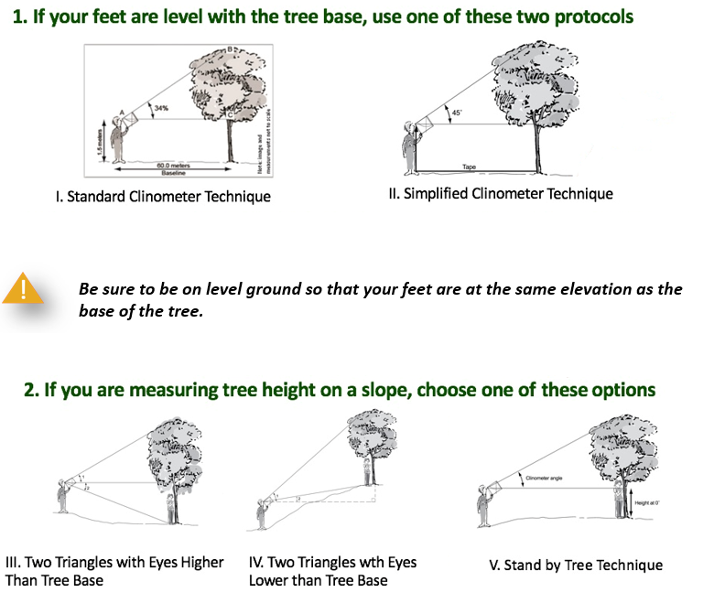

Selección del método apropiado
Cómo recopilar datos
A. ¿Qué es la altura de gramíneas, árboles y arbustos?
B. ¿Por qué recolectar datos de la altura de gramíneas, árboles y arbustos?
C. Cómo pueden ayudar sus mediciones
D. Cómo recopilar datos
E. Ingresar datos al sitio web de GLOBE
F. Entender los datos
G. Auto evaluación
H. Información Adicional
Existen diferentes técnicas para medir la altura de los árboles y arbustos. Debe seleccionar el que mejor se adapte a su situación y seguir la guía de campo y la hoja de datos correspondientes
1. Si sus pies están al nivel de la base del árbol, use uno de estos dos protocolos
I. Técnica de clinómetro estándar
II. Técnica de clinómetro simplificada
Asegúrese de estar en un terreno nivelado para que sus pies estén a la misma altura que la base del árbol.
1. Si está midiendo la altura de un árbol en una pendiente, elija una de estas opciones
III. Dos triángulos con ojos más altos que la base del árbol.
IV. Dos triángulos con ojos más bajos que la base del árbol.
V. Técnica de pararse junto al árbol.
Notes:
Si sus pies están al nivel de la base de árbol, utilice uno de estos dos protocolos:
Técnica Estándar de Clinómetro
Técnica Simplificada de Clinómetro
Asegúrese de estar a la altura del suelo para que sus pies estén en la msma elevación que la base del árbol
2. Si está midiendo la altura del árbol en una pendiente, seleccione una de estas opciones:
III Dos triángulos con los ojos más altos que la base del árbol
Dos triángulos con los ojos más bajos que la base del árbol
Técnica de Parado Junto al árbol

Slide 29
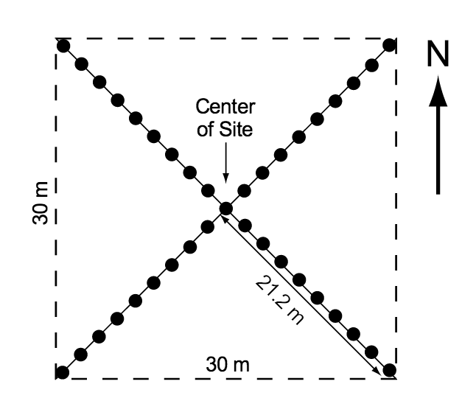
Identificación del centro del Sitio de Muestreo de la Cobertura Terrestre
Cómo recopilar datos
A. ¿Qué es la altura de gramíneas, árboles y arbustos?
B. ¿Por qué recolectar datos de la altura de gramíneas, árboles y arbustos?
C. Cómo pueden ayudar sus mediciones
D. Cómo recopilar datos
E. Ingresar datos al sitio web de GLOBE
F. Entender los datos
G. Auto evaluación
H. Información Adicional
Ubique el centro de su Sitio de Muestreo de Cobertura Terrestre Homogéneo. Este es su punto de partida.
Sitio de Muestreo de Cobertura Terrestre con las cuatro medias diagonales de 21,2 m en las direcciones NE, SE, SW y NW para el muestreo.

Slide 30
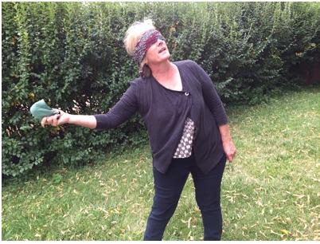
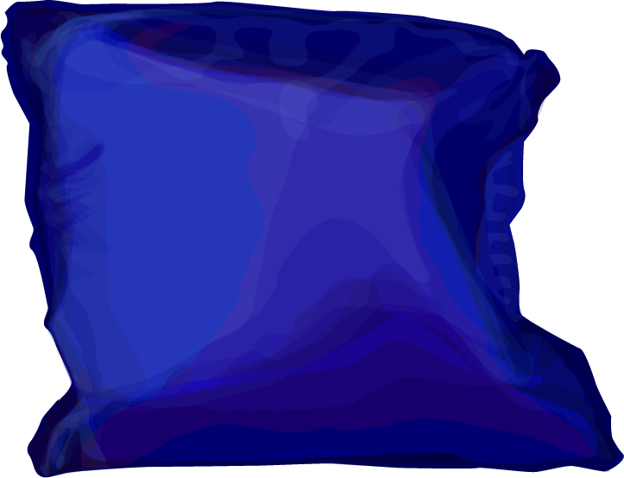
A. Medición de la altura de la vegetación graminoide
Cómo recopilar datos
A. ¿Qué es la altura de gramíneas, árboles y arbustos?
B. ¿Por qué recolectar datos de la altura de gramíneas, árboles y arbustos?
C. Cómo pueden ayudar sus mediciones
D. Cómo recopilar datos
E. Ingresar datos al sitio web de GLOBE
F. Entender los datos
G. Auto evaluación
H. Información Adicional
Párese en el centro de su sitio de muestreo de cobertura terrestre y venda los ojos de su compañero. Haga que arrojen el almohadoncito de porotos en algún lugar del sitio.
Con una cinta métrica flexible, mida la altura de la vegetación herbácea donde aterrizó el almohadón de porotos. Mide desde el suelo hasta la parte superior de los graminoides.
Registre la altura en la hoja de datos de acuerdo con el método que haya determinado que mejor se adapte a su situación (p. Ej., Técnica Estándar de Clinómetro, Técnica de Parado Junto al árbol, etc.)
Repita este proceso dos veces más y promedie los resultados.
Ahora ha completado la medición de la altura de las gramíneas

Slide 31
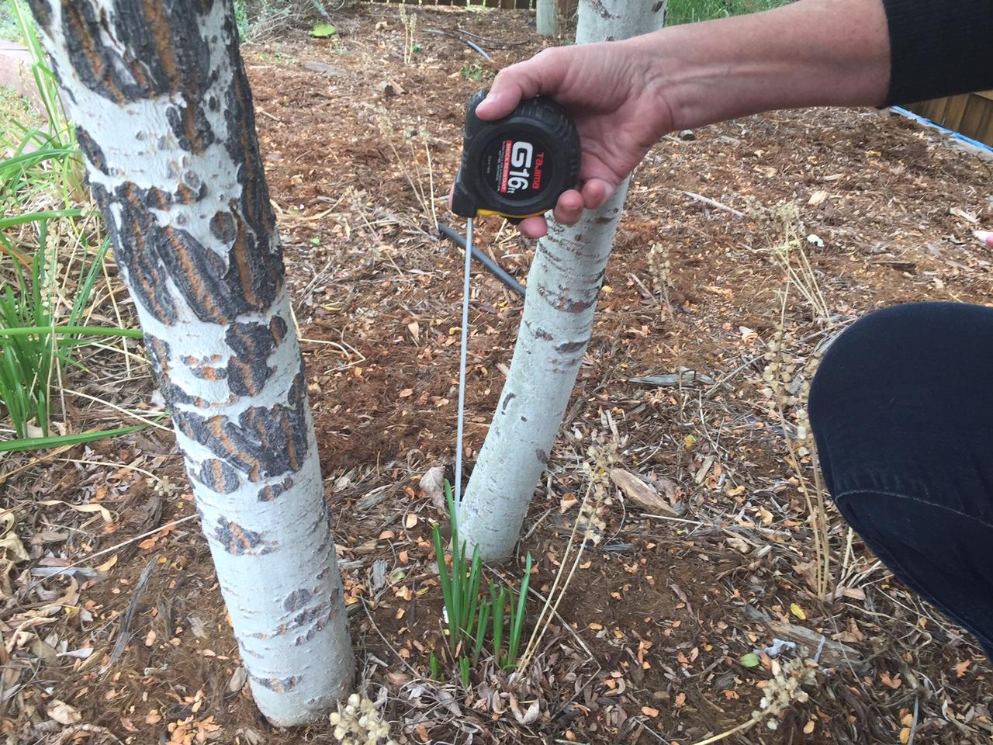
B. Medición de la altura de la vegetación del arbusto (0.5 m-5 m alto)
Cómo recopilar datos
A. ¿Qué es la altura de gramíneas, árboles y arbustos?
B. ¿Por qué recolectar datos de la altura de gramíneas, árboles y arbustos?
C. Cómo pueden ayudar sus mediciones
D. Cómo recopilar datos
E. Ingresar datos al sitio web de GLOBE
F. Entender los datos
G. Auto evaluación
H. Información Adicional
Párese en el centro de su sitio de muestreo de cobertura terrestre y vende los ojos de su compañero. Pídale que arroje un almohadón de frijoles en algún lugar del Sitio.
Busque el arbusto más cercano a la bolsa de porotos. Mide la altura del arbusto desde el suelo hasta la rama más alta. Haga esto con una cinta métrica si es posible. (Si el arbusto es demasiado alto, mídalo con su clinómetro, siguiendo las instrucciones para medir la altura del árbol).
Registre la altura en la hoja de datos de acuerdo con el método que haya determinado que mejor se adapte a su situación (p. Ej., Técnica Estándar de Clinómetro, Técnica Parado Junto al árbol, etc.)
Repita este proceso dos veces más y promedie los resultados.
Utilice este promedio para determinar su clase MUC.
Ha completado ahora los pasos para la Altura del Arbusto

Slide 32
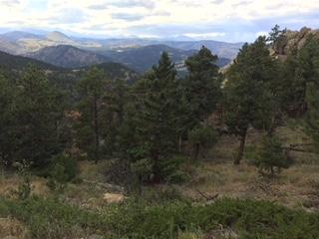
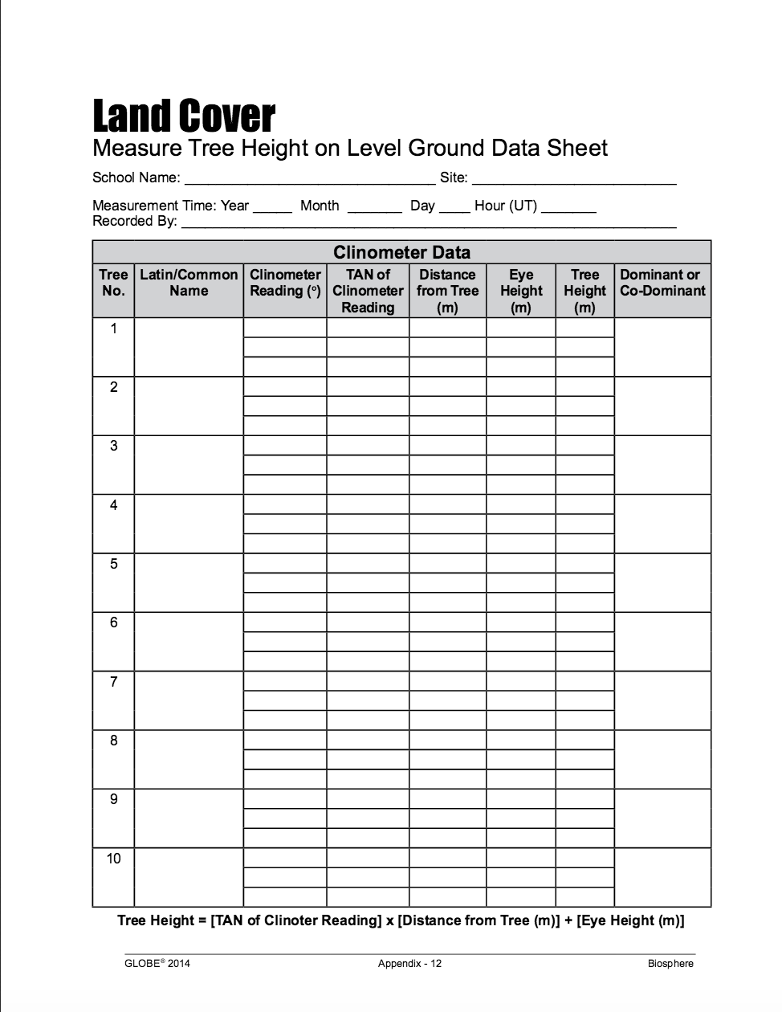
C. Medición de la altura del árbol: Determinar las especies dominantes
Cómo recopilar datos
A. ¿Qué es la altura de gramíneas, árboles y arbustos?
B. ¿Por qué recolectar datos de la altura de gramíneas, árboles y arbustos?
C. Cómo pueden ayudar sus mediciones
D. Cómo recopilar datos
E. Ingresar datos al sitio web de GLOBE
F. Entender los datos
G. Auto evaluación
H. Información Adicional
Determine su especie de árbol dominante (más común) y co-dominante (la segunda más común) contando el número de veces que se registró cada especie de árbol en la Hoja de Datos de Cobertura de los árboles y la Cobertura Terrestre. Registre los nombres de las especies en la Hoja de Datos de Altura de GramÍneas, árboles y Arbustos.
La especie de árboles dominante en este foto es el Pino Ponderosa (Colorado, USA).

Slide 33
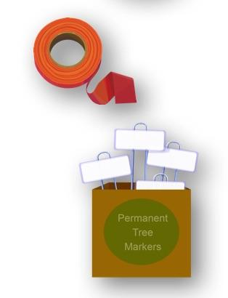
C. Medición de la altura del árbol- Seleccione sus árboles
Cómo recopilar datos
A. ¿Qué es la altura de gramíneas, árboles y arbustos?
B. ¿Por qué recolectar datos de la altura de gramíneas, árboles y arbustos?
C. Cómo pueden ayudar sus mediciones
D. Cómo recopilar datos
E. Ingresar datos al sitio web de GLOBE
F. Entender los datos
G. Auto evaluación
H. Información Adicional
Seleccione 5 árboles para muestrear, incluidos:
El árbol más alto de la especie dominante.
El árbol más pequeño de la especie dominante que aún llega a la copa.
Tres árboles que tengan alturas entre la más alta y la más baja de las especies dominantes.
Marque permanentemente el número y etiquete los árboles si planea regresar a este sitio para tomar medidas a lo largo del tiempo.
Ajuste su distancia del árbol para que esté al menos tan lejos del árbol como la altura del árbol. Para obtener la medición más exacta, ajuste su distancia para que el ángulo del clinómetro sea lo más cercano posible a 30 grados.

Slide 34
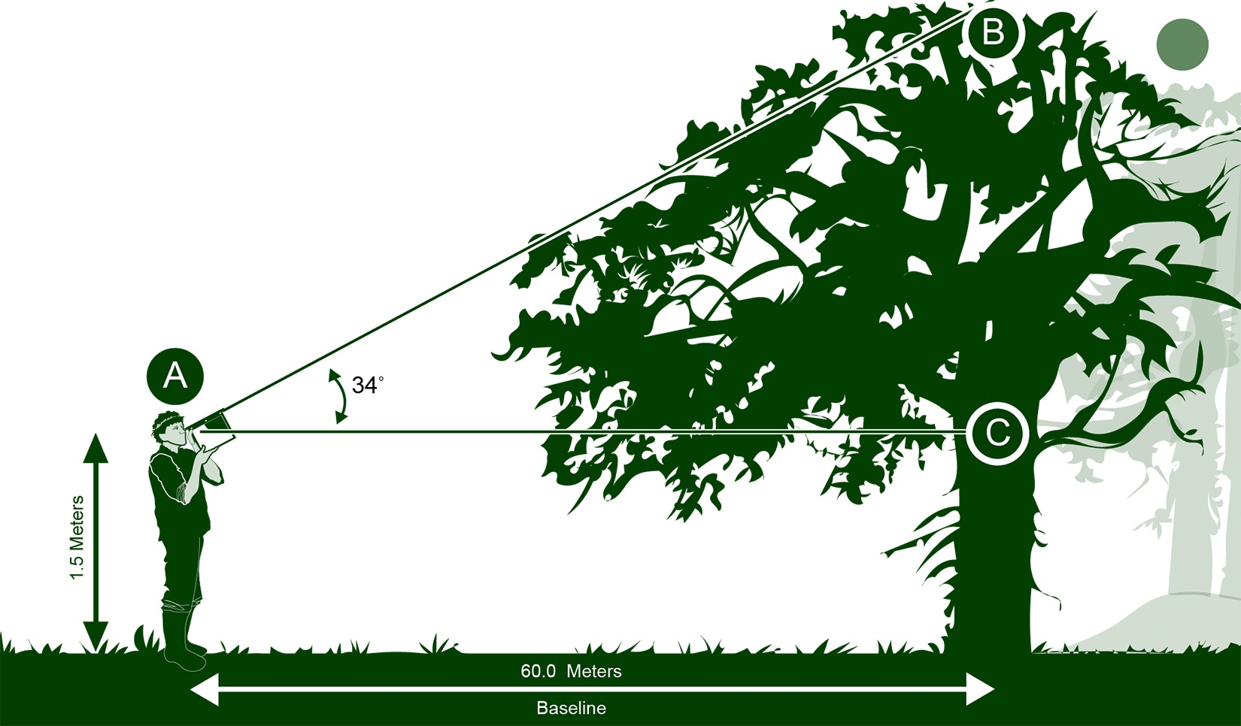
C. Medición de la altura del árbol– Método I: Clinómetro Estándar
Cómo recopilar datos
A. ¿Qué es la altura de gramíneas, árboles y arbustos?
B. ¿Por qué recolectar datos de la altura de gramíneas, árboles y arbustos?
C. Cómo pueden ayudar sus mediciones
D. Cómo recopilar datos
E. Ingresar datos al sitio web de GLOBE
F. Entender los datos
G. Auto evaluación
H. Información Adicional
El método que utilice dependerá de la topografía de su sitio. Ésta es la técnica estándar del clinómetro con los pies al mismo nivel que la base de árbol.

Slide 35
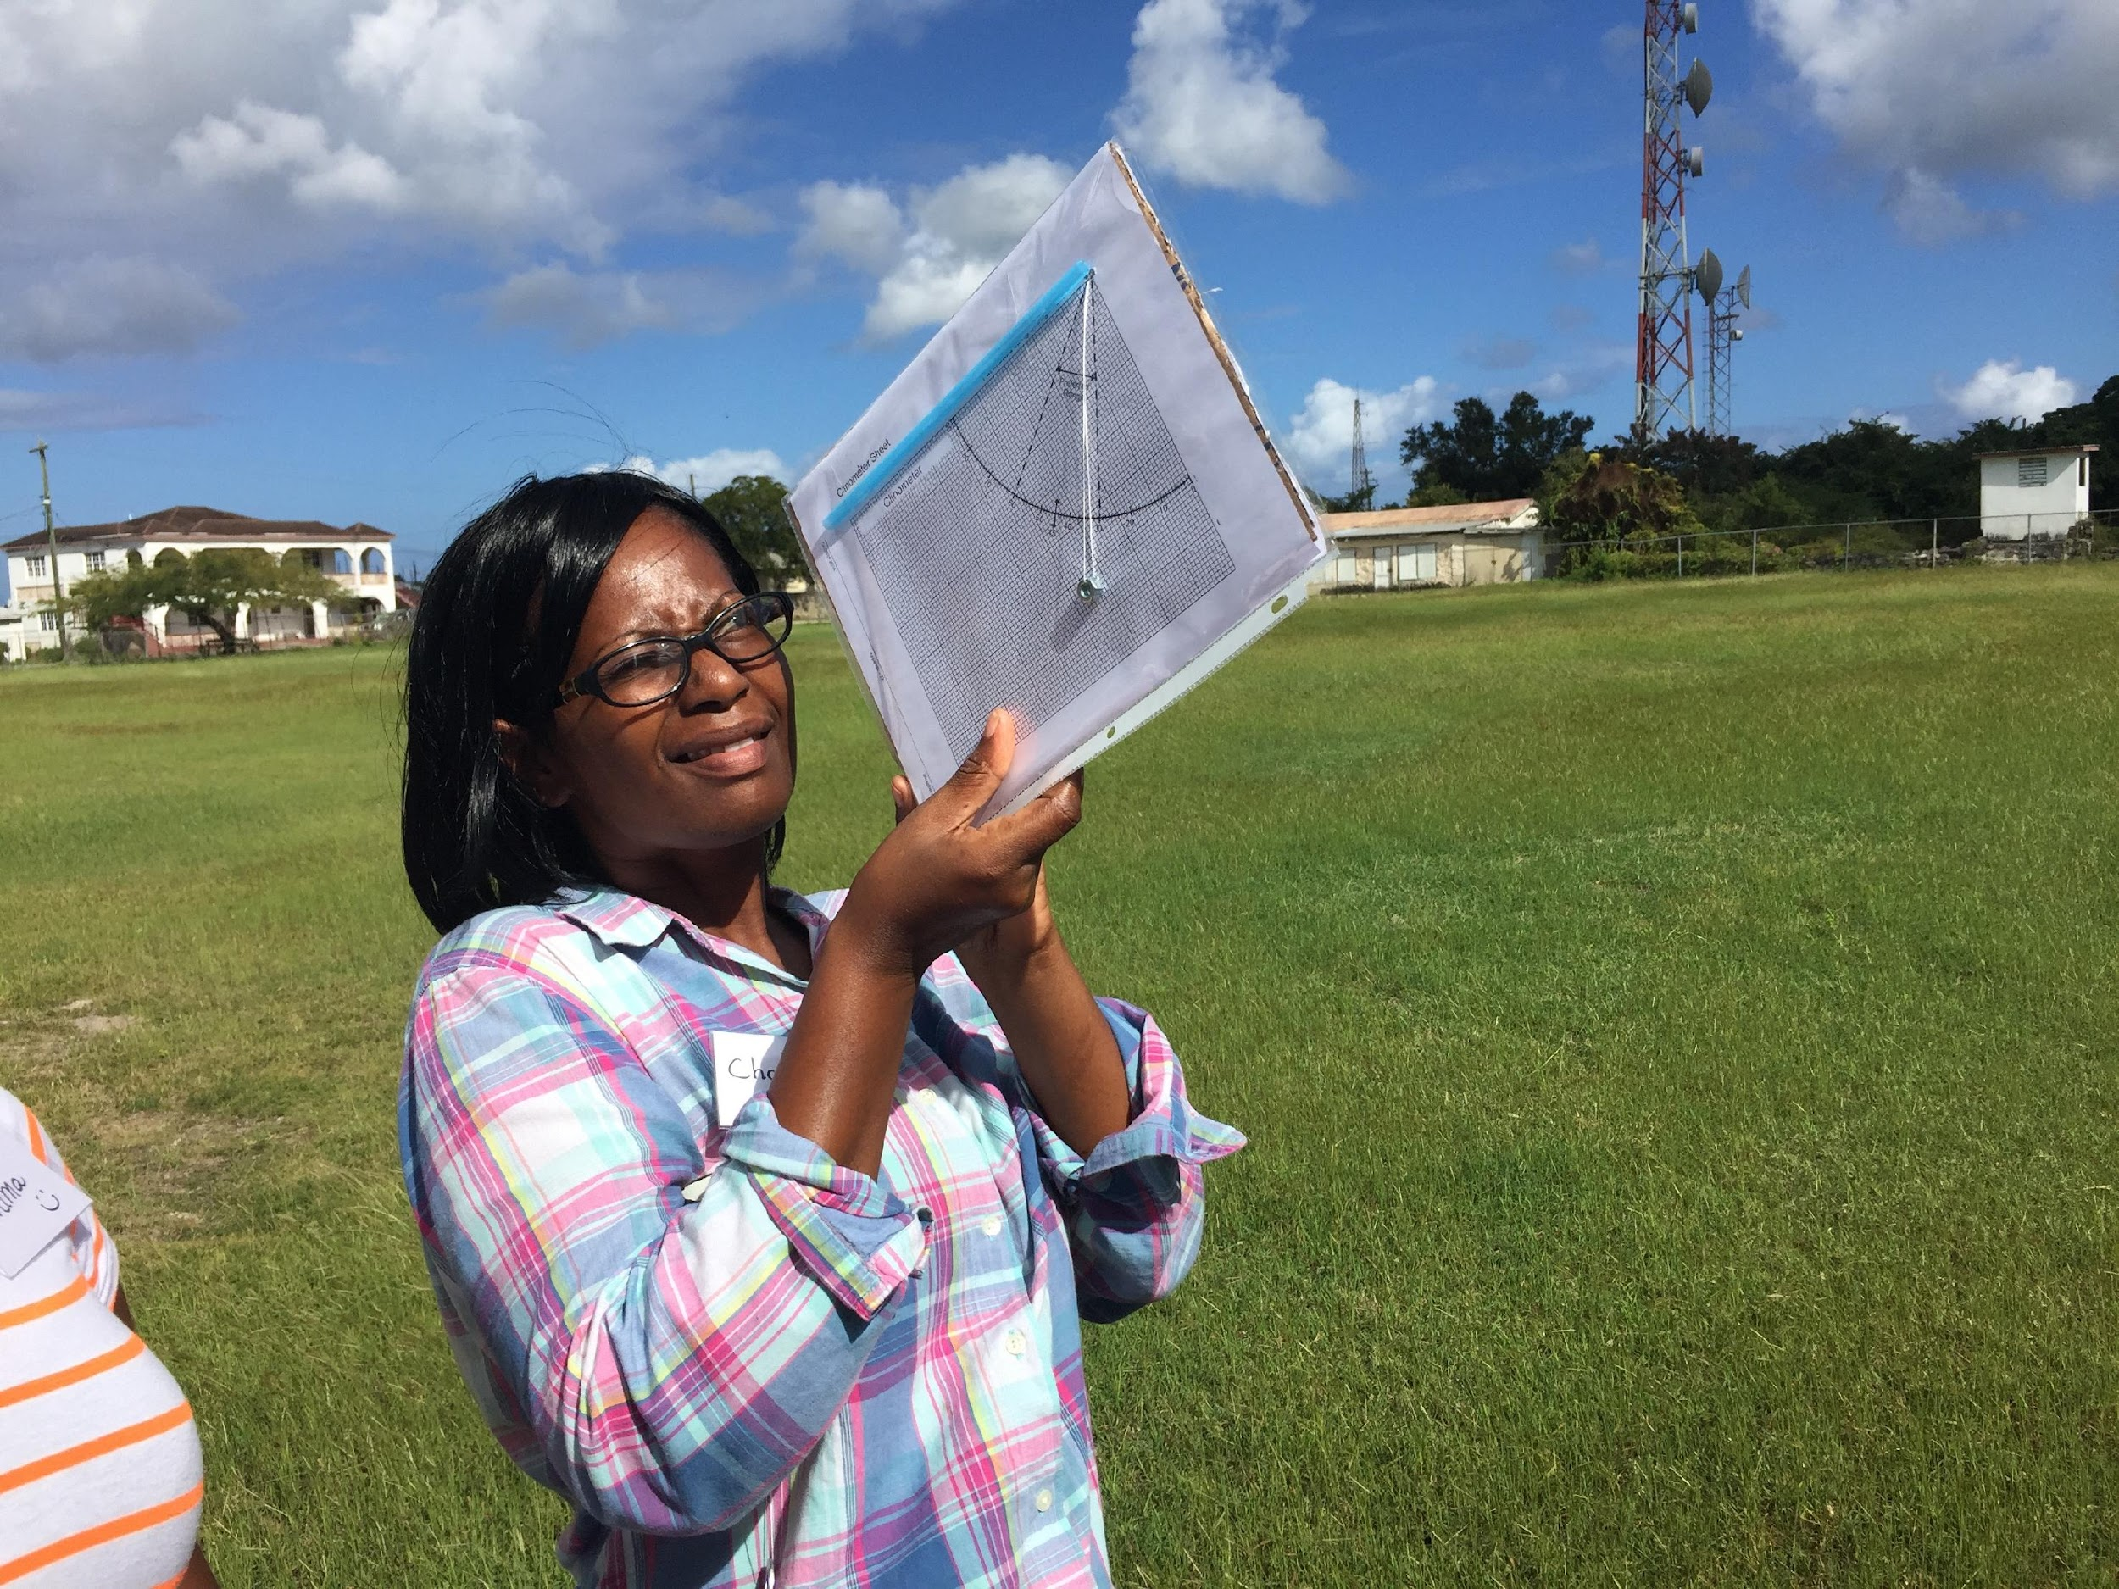
C. Medición de la altura del árbol cuando está a nivel del suelo: Técnica estándar del clinómetro - 1
Cómo recopilar datos
A. ¿Qué es la altura de gramíneas, árboles y arbustos?
B. ¿Por qué recolectar datos de la altura de gramíneas, árboles y arbustos?
C. Cómo pueden ayudar sus mediciones
D. Cómo recopilar datos
E. Ingresar datos al sitio web de GLOBE
F. Entender los datos
G. Auto evaluación
H. Información Adicional
Para esta situación, utilice la Altura de Gramíneas, árboles y Arbustos.
Aléjese de la base del árbol hasta que pueda ver la copa del árbol a través de la pajita del clinómetro.
Para obtener los mejores resultados, ajuste la distancia desde la base del árbol para que el clinómetro lea lo más cerca posible de 30 ̊ y usted esté al menos tan lejos del árbol como su altura
Asegúrese de estar en un terreno nivelado para que sus pies estén a la misma altura que la base del árbol. Recuerde, si no está al mismo nivel que el árbol, debe utilizar uno de los métodos alternativos para medir la altura del árbol.
Haga que su compañero lea y registre el número de grados del ángulo

Slide 36
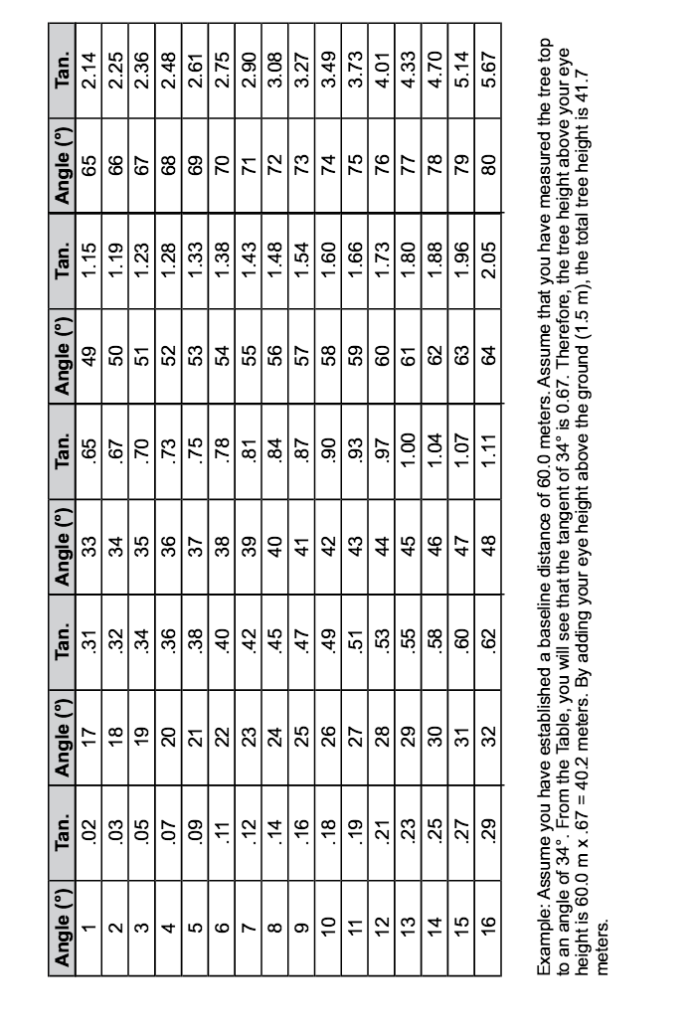
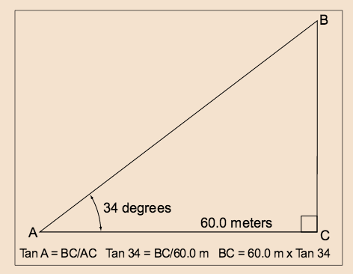
C.Medición de la altura del árbol cuando está al nivel del suelo: Técnica estándar del clinómetro - 2
Cómo recopilar datos
A. ¿Qué es la altura de gramíneas, árboles y arbustos?
B. ¿Por qué recolectar datos de la altura de gramíneas, árboles y arbustos?
C. Cómo pueden ayudar sus mediciones
D. Cómo recopilar datos
E. Ingresar datos al sitio web de GLOBE
F. Entender los datos
G. Auto evaluación
H. Información Adicional
Utilizando la Tabla de Tangentes, registre la TAN del ángulo en la Hoja de Datos.

Slide 37
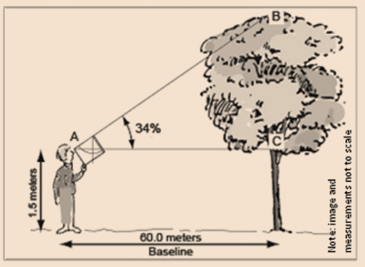
C. .Medición de la altura del árbol cuando está al nivel del suelo: Técnica estándar del clinómetro - 3
Cómo recopilar datos
A. ¿Qué es la altura de gramíneas, árboles y arbustos?
B. ¿Por qué recolectar datos de la altura de gramíneas, árboles y arbustos?
C. Cómo pueden ayudar sus mediciones
D. Cómo recopilar datos
E. Ingresar datos al sitio web de GLOBE
F. Entender los datos
G. Auto evaluación
H. Información Adicional
Mida la distancia entre usted y el árbol. Pídale a su compañero que le ayude a utilizar la cinta de 50 m. Registre esto en la Tabla de su Hoja de Datos.
Mida la altura desde el suelo hasta el nivel de sus ojos. (¡Solo necesita hacer este paso una vez!) Registre esto en la Tabla.

Slide 38
C. .Medición de la altura del árbol cuando está al nivel del suelo: Técnica estándar del clinómetro - 4
Cómo recopilar datos
A. ¿Qué es la altura de gramíneas, árboles y arbustos?
B. ¿Por qué recolectar datos de la altura de gramíneas, árboles y arbustos?
C. Cómo pueden ayudar sus mediciones
D. Cómo recopilar datos
E. Ingresar datos al sitio web de GLOBE
F. Entender los datos
G. Auto evaluación
H. Información Adicional
Calcule la altura del árbol utilizando la siguiente fórmula:
Altura del árbol=[TAN (Angulo del Clinómetro) x (Distancia al árbol)] + (Altura a 0 grado en el árbol)
Registre en su Hoja de Datos.
Mida la altura de cada árbol tres veces y calcule el promedio de las tres alturas. Si están dentro de un metro, registre el promedio en su hoja de Datos. Si no es así, repita las mediciones hasta que estén dentro de un metro.
Repita el paso anterior para los otros cuatro árboles y ¡listo!!
Si su especie co-dominante es un árbol, repita los pasos b-e para la especie del árbol co-dominante. Si no tiene cinco árboles de especies co-dominantes en su sitio, incluya otras especies de árboles para hacer un total de cinco. Tenga en cuenta que está utilizando otras especies en el Metadatos

Slide 39
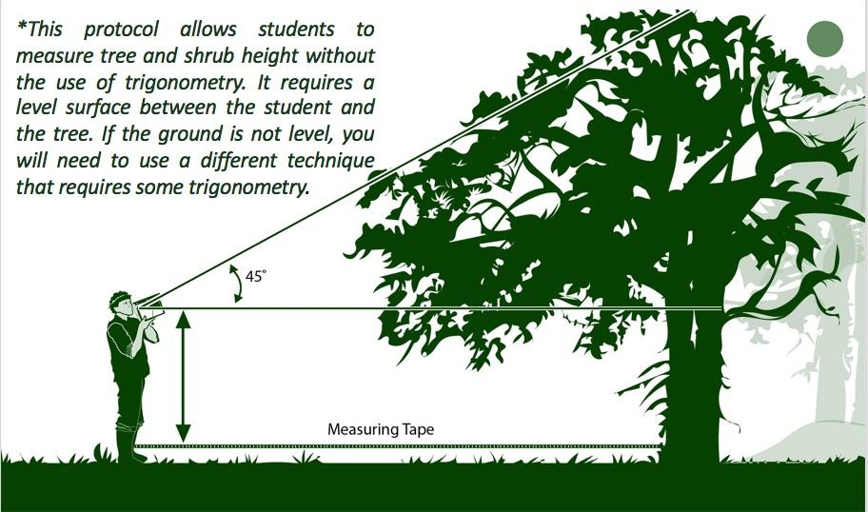
C. Medición de la Altura del árbol – Método II: Técnica simplificada del clinómetro
Cómo recopilar datos
A. ¿Qué es la altura de gramíneas, árboles y arbustos?
B. ¿Por qué recolectar datos de la altura de gramíneas, árboles y arbustos?
C. Cómo pueden ayudar sus mediciones
D. Cómo recopilar datos
E. Ingresar datos al sitio web de GLOBE
F. Entender los datos
G. Auto evaluación
H. Información Adicional
El método que utilice dependerá de la topografía de su sitio. Esta es la Medición de la Altura del Árbol en Terreno Llano: Técnica Simplificada del Clinómetro
*Este protocolo permite a los estudiantes medir la altura de árboles y arbustos sin el uso de trigonometría. Requiere una superficie nivelada entre el alumno y el árbol. Si el suelo no está nivelado, deberá utilizar una técnica diferente que requiera algo de trigonometría.
Notes:
Este protocolo les permite a los alumnos medir la altura del árbol y del arbusto sin el uso de la trigonometría. Requiere de un nivel de superficie entre el alumno y el árbol. Si el suelo no está nivelado, deberá usar una técnica diferente que requiera trigonometría.

Slide 40
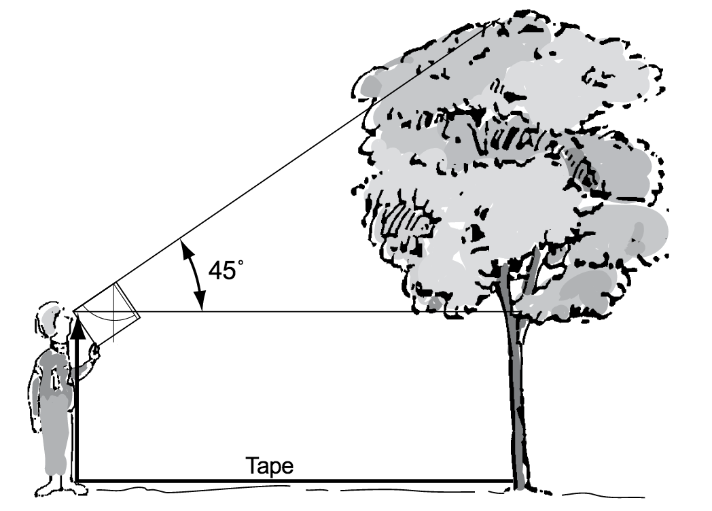
C. Medición de la altura del árbol cuando está a nivel del suelo: Técnica simplificada del clinómetro - 1
Cómo recopilar datos
A. ¿Qué es la altura de gramíneas, árboles y arbustos?
B. ¿Por qué recolectar datos de la altura de gramíneas, árboles y arbustos?
C. Cómo pueden ayudar sus mediciones
D. Cómo recopilar datos
E. Ingresar datos al sitio web de GLOBE
F. Entender los datos
G. Auto evaluación
H. Información Adicional
Para esta situación, utilice la Medición de la Altura del árbol al nivel del Suelo: Guía de Campo de la Técnica Simplificada del Clinómetro.
En el campo:
Trabaja en equipo de dos o tres. Aléjese de la base del árbol hasta que el clinómetro marque 45 grados cuando vea la parte superior del árbol a través de la pajita.
Pídale a su compañero que estire la cinta métrica de 50 m desde la base del árbol hasta los dedos de los pies. Luego, su compañero debe pisar la cinta en el suelo y luego subirla hasta el nivel de sus ojos.
Sume la longitud de la cinta desde el observador hasta el árbol y la altura de la altura del observador desde el suelo. Esta es la altura del árbol (o arbusto).

Slide 41
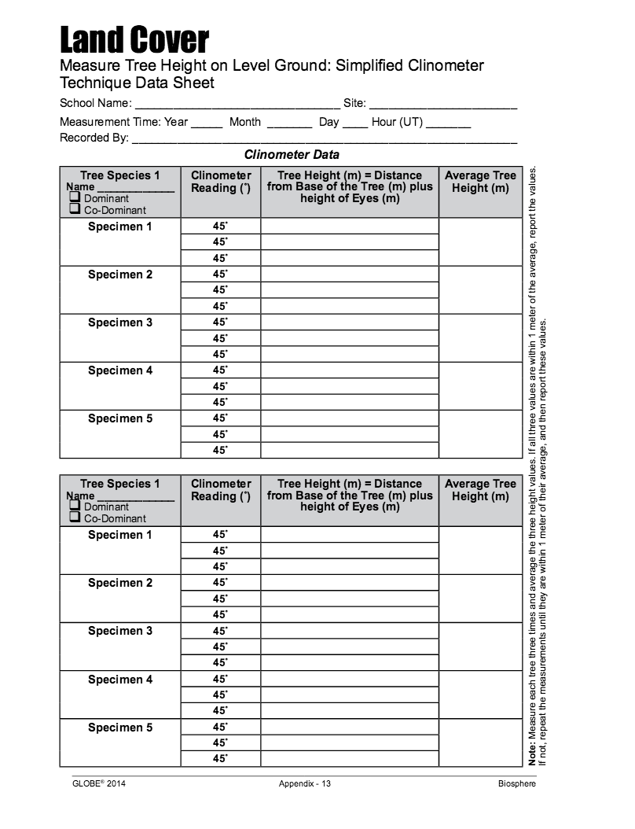
C. Medición de la altura del árbol cuando está al nivel del suelo: Técnica simplificada del clinómetro- 2
Cómo recopilar datos
A. ¿Qué es la altura de gramíneas, árboles y arbustos?
B. ¿Por qué recolectar datos de la altura de gramíneas, árboles y arbustos?
C. Cómo pueden ayudar sus mediciones
D. Cómo recopilar datos
E. Ingresar datos al sitio web de GLOBE
F. Entender los datos
G. Auto evaluación
H. Información Adicional
Registre los datos en Medición de la Altura del árbol a Nivel del Suelo: Hoja de Datos de la Técnica Simplificada de Clinómetro.
Repita los pasos 1-3 dos veces más para cada árbol (un total de 5 árboles) e informe el valor promedio y ¡listo!
Si su especie co-dominante es un árbol, repita los pasos 1-5 para la especie arbórea co-dominante. Si no tiene cinco árboles de especies co-dominantes en su sitio, incluya otras especies de árboles para hacer un total de cinco. Tenga en cuenta que está utilizando otras especies en su formulario.

Slide 42
C. Medición de la Altura del árbol- Método III: Dos Triángulos con ojos más altos que la base del árbol
Cómo recopilar datos
A. ¿Qué es la altura de gramíneas, árboles y arbustos?
B. ¿Por qué recolectar datos de la altura de gramíneas, árboles y arbustos?
C. Cómo pueden ayudar sus mediciones
D. Cómo recopilar datos
E. Ingresar datos al sitio web de GLOBE
F. Entender los datos
G. Auto evaluación
H. Información Adicional
El método que utilice dependerá de la topografía de su sitio. Estos son los dos triángulos con ojos más altos que la base del árbol.

Slide 43
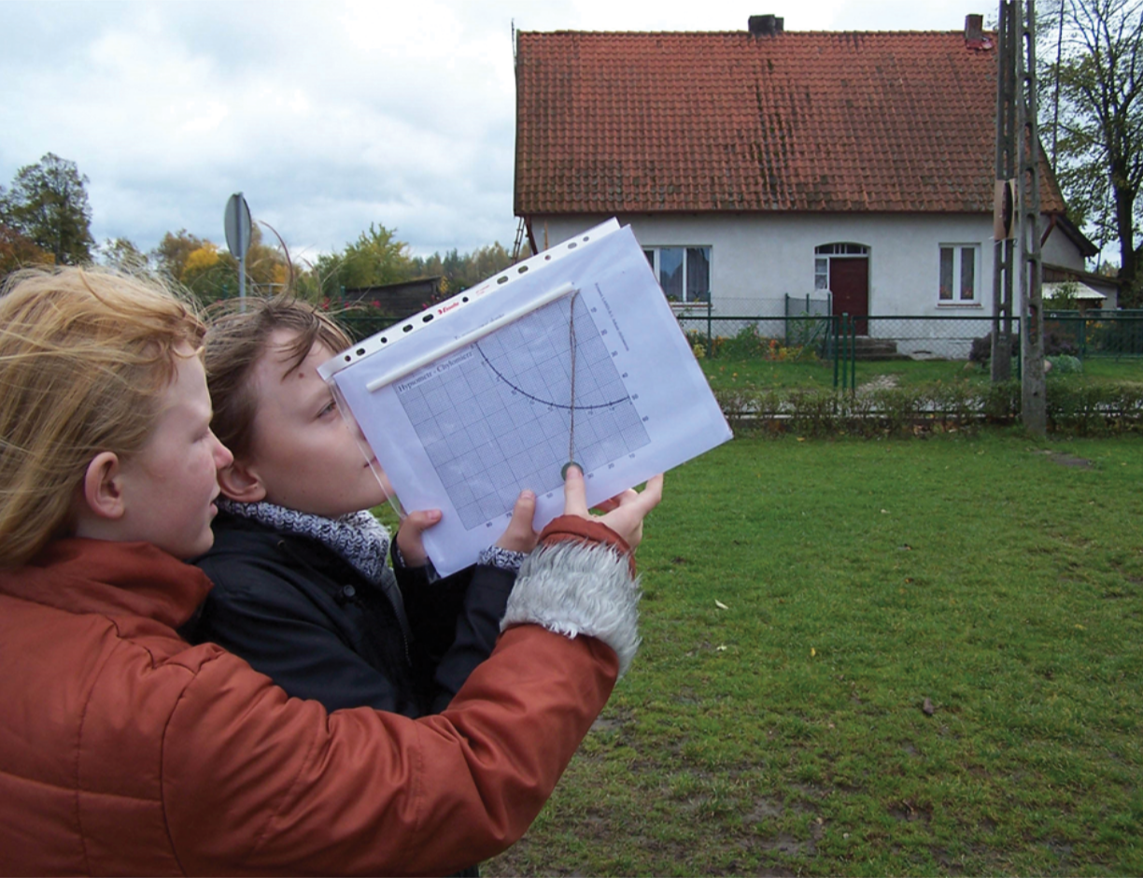
C. Medición de la Altura del árbol: Dos triángulos con ojos más altos que la base del árbol - 1
Cómo recopilar datos
A. ¿Qué es la altura de gramíneas, árboles y arbustos?
B. ¿Por qué recolectar datos de la altura de gramíneas, árboles y arbustos?
C. Cómo pueden ayudar sus mediciones
D. Cómo recopilar datos
E. Ingresar datos al sitio web de GLOBE
F. Entender los datos
G. Auto evaluación
H. Información Adicional
Para esta situación, use la Guía de Campo de la Técnica de Medición de la Altura del árbol en una Pendiente: Dos triángulos con Ojos más Altos que la Base del árbol.
En el Campo
Trabaja en equipo de dos. Usted y su pareja se alejan de la base del árbol hasta que puedan ver la copa del árbol a través de la pajita del clinómetro.
Para obtener los mejores resultados, ajuste su distancia de modo que el clinómetro esté lo más cerca posible de 30 grados y usted esté más alejado del árbol que alto.

Slide 44
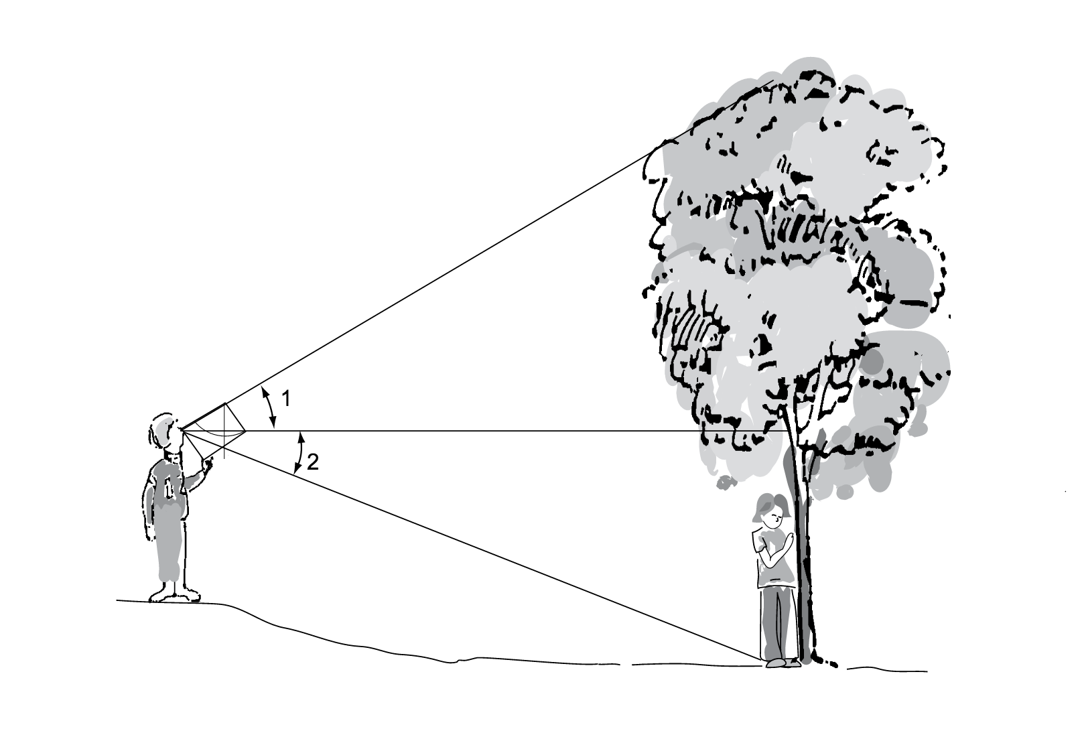
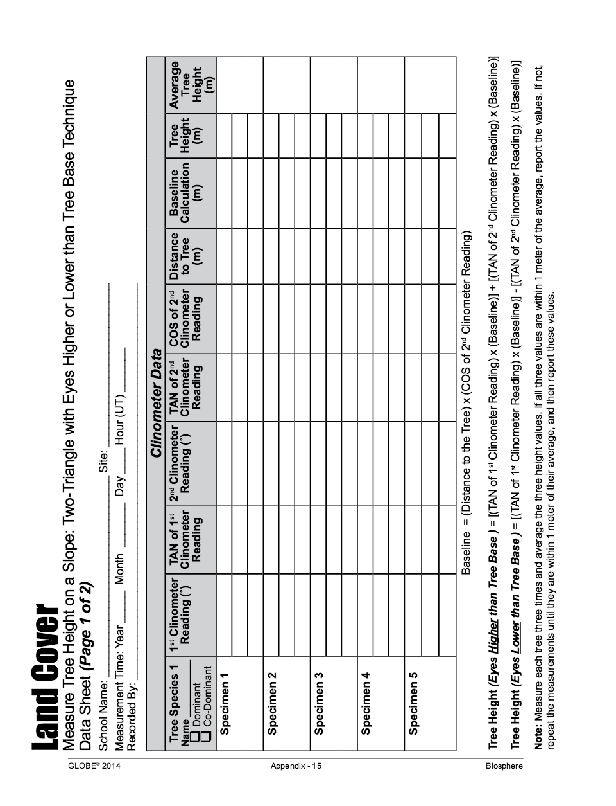
C. Medición de la Altura del árbol: Dos triángulos con ojos más altos que la base del árbol - 2
Cómo recopilar datos
A. ¿Qué es la altura de gramíneas, árboles y arbustos?
B. ¿Por qué recolectar datos de la altura de gramíneas, árboles y arbustos?
C. Cómo pueden ayudar sus mediciones
D. Cómo recopilar datos
E. Ingresar datos al sitio web de GLOBE
F. Entender los datos
G. Auto evaluación
H. Información Adicional
Ubique la parte superior del árbol usando el clinómetro. Haga que su compañero lea y registre el ángulo del clinómetro. Esta es la Primera Lectura del Clinómetro.

Slide 45
C. Medición de la Altura del árbol: Dos triángulos con ojos más altos que la base del árbol - 3
Cómo recopilar datos
A. ¿Qué es la altura de gramíneas, árboles y arbustos?
B. ¿Por qué recolectar datos de la altura de gramíneas, árboles y arbustos?
C. Cómo pueden ayudar sus mediciones
D. Cómo recopilar datos
E. Ingresar datos al sitio web de GLOBE
F. Entender los datos
G. Auto evaluación
H. Información Adicional
Utilizando la Tabla de Tangentes registre la TAN del ángulo en la Hoja de Datos.

Slide 46
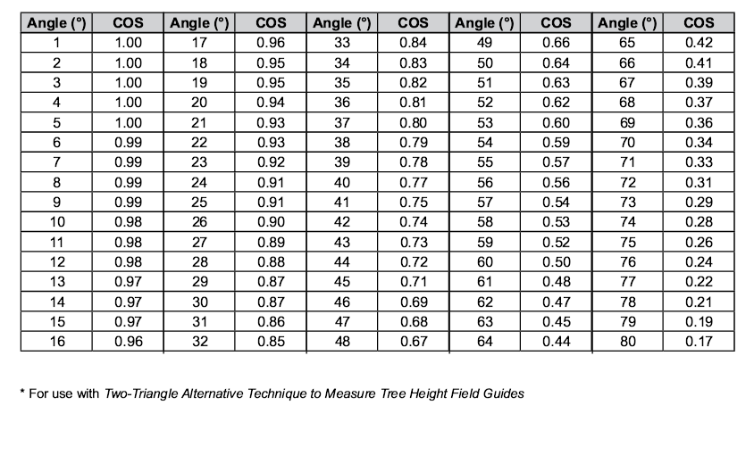
C. Medición de la Altura del árbol: Dos Triángulos con ojos más altos que la base del árbol - 4
Cómo recopilar datos
A. ¿Qué es la altura de gramíneas, árboles y arbustos?
B. ¿Por qué recolectar datos de la altura de gramíneas, árboles y arbustos?
C. Cómo pueden ayudar sus mediciones
D. Cómo recopilar datos
E. Ingresar datos al sitio web de GLOBE
F. Entender los datos
G. Auto evaluación
H. Información Adicional
Gire el clinómetro y mire a través de la pajita a través del extremo opuesto. Sitúe la base del árbol. Pídale a su compañero que lea y registre este ángulo del clinómetro. Esta es la 2nda lectura del clinómetro.
Para la 2nda lectura del clinómetro, use la Tabla de Tangentes, y registre la TAN del ángulo en la Hoja de Datos.
Utilizando la Tabla de Cosenos, registre el COS de la 2nda lectura del clinómetro en la Hoja de Datos

Slide 47
C. Medición de la Altura del árbol: Dos triángulos con ojos más altos que la base del árbol - 5
Cómo recopilar datos
A. ¿Qué es la altura de gramíneas, árboles y arbustos?
B. ¿Por qué recolectar datos de la altura de gramíneas, árboles y arbustos?
C. Cómo pueden ayudar sus mediciones
D. Cómo recopilar datos
E. Ingresar datos al sitio web de GLOBE
F. Entender los datos
G. Auto evaluación
H. Información Adicional
Mida la distancia the horizontal de sus ojos hasta la base del árbol.. Pídale a su compañero que le ayude a utilizar la cinta de 50 m. Registre esto en la Hoja de Datos de Medición de la Altura del árbol en una Pendiente: dos triángulos con ojos más altos que la base del árbol.
Calcule la línea de base utilizando la próxima fórmula: l(Distancia al árbol) x COS (2^{nda} Lectura del Clinómetro)
Calcular la altura del árbol usando la siguiente formula:
TAN (1er Angulo del Clinómetro) x (Línea de Base) + TAN (2ndo Angulo del Clinómetro) x (Línea de Base)
Registre la altura del árbol en la Hoja de Datos.
Repeita los pasos del 1-11 dos veces más para cada árbol (por un total de 5 árboles) e informe el valor promedio. ¡Ha terminado!

Slide 48
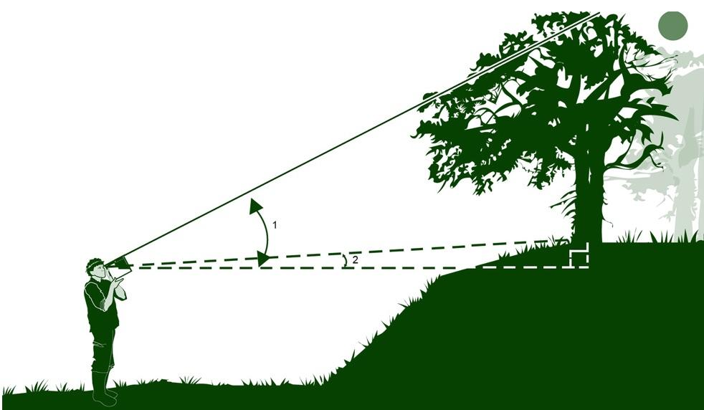
C. Medición de la Altura del árbol– Método IV: Dos triángulos con ojos más bajos que la base del árbol
Cómo recopilar datos
A. ¿Qué es la altura de gramíneas, árboles y arbustos?
B. ¿Por qué recolectar datos de la altura de gramíneas, árboles y arbustos?
C. Cómo pueden ayudar sus mediciones
D. Cómo recopilar datos
E. Ingresar datos al sitio web de GLOBE
F. Entender los datos
G. Auto evaluación
H. Información Adicional
El método que utilice dependerá de la topografía de su sitio. Estos son los dos triángulos con ojos más bajos que la base del árbol.
Para realizar los cálculos de este método, tenga en cuenta que las hojas de datos le guiarán en la búsqueda de valores de coseno y tangente en las tablas correspondientes y guiarán sus cálculos. ¡Simplemente siga las instrucciones!

Slide 49
C. Medición de la Altura del árbol cuando el árbol está en una Pendiente: Dos triángulos y ojos más bajos que la base del árbol- 1
Cómo recopilar datos
A. ¿Qué es la altura de gramíneas, árboles y arbustos?
B. ¿Por qué recolectar datos de la altura de gramíneas, árboles y arbustos?
C. Cómo pueden ayudar sus mediciones
D. Cómo recopilar datos
E. Ingresar datos al sitio web de GLOBE
F. Entender los datos
G. Auto evaluación
H. Información Adicional
Para esta situación, utilice la Guía de Campo de las Mediciones de la Altura del árbol en una Pendiente: Dos triángulos con ojos más abajo que la base del árbol.
En el campo
Trabaje en un equipo de dos. Usted y su pareja se alejan de la base del árbol hasta que puedan ver la copa del árbol a través de la pajita del clinómetro.
Para obtener los mejores resultados, ajuste su distancia para que el clinómetro esté lo más cerca posible de 30 grados y usted esté más lejos del árbol que su altura.

Slide 50
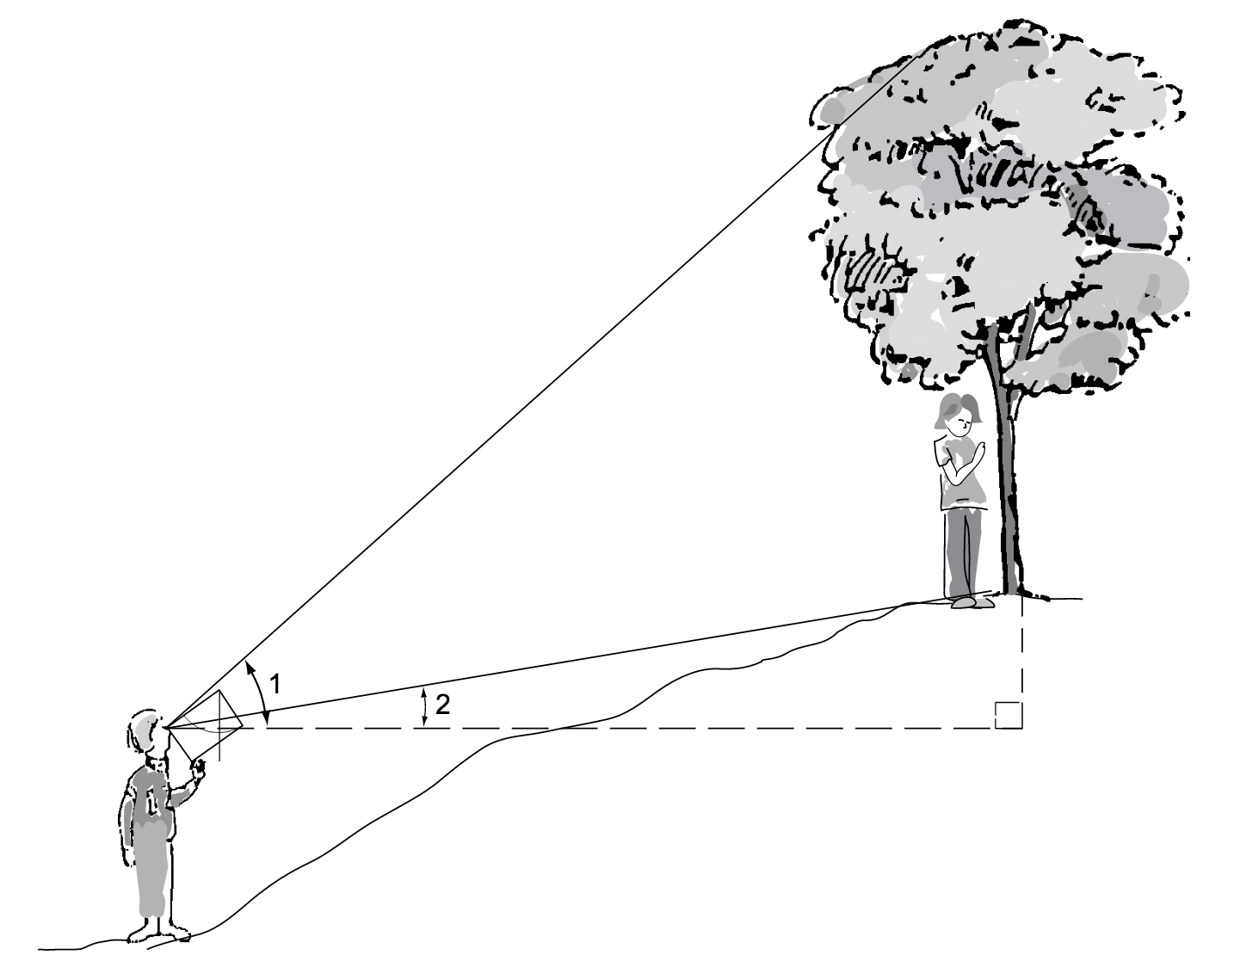
C. . Medición de la Altura del árbol cuando el árbol está en una Pendiente: Dos triángulos y ojos más bajos que la base del árbol- 2
Cómo recopilar datos
A. ¿Qué es la altura de gramíneas, árboles y arbustos?
B. ¿Por qué recolectar datos de la altura de gramíneas, árboles y arbustos?
C. Cómo pueden ayudar sus mediciones
D. Cómo recopilar datos
E. Ingresar datos al sitio web de GLOBE
F. Entender los datos
G. Auto evaluación
H. Información Adicional
Ubique la parte superior del árbol usando el clinómetro. Haga que su compañero lea y registre el ángulo del clinómetro. Esta es la primera lectura del clinómetro. Su hoja de datos le indicará qué medidas necesita para identificar las tangentes y los cosenos, y mantener todos sus datos en orden.

Slide 51
C. Medición de la Altura del árbol cuando el árbol está en una Pendiente: Dos triángulos y ojos más bajos que la base del árbol- 3
Cómo recopilar datos
A. ¿Qué es la altura de gramíneas, árboles y arbustos?
B. ¿Por qué recolectar datos de la altura de gramíneas, árboles y arbustos?
C. Cómo pueden ayudar sus mediciones
D. Cómo recopilar datos
E. Ingresar datos al sitio web de GLOBE
F. Entender los datos
G. Auto evaluación
H. Información Adicional
Utilizando la Tabla of Tangentes, registre la TAN del ángulo en la Hoja de Datos de Medición de la Altura del árbol en una Pendiente: Dos Triángulos con Ojos más Bajos que la Base del árbol. .

Slide 52
C. Medición de la Altura del árbol cuando el árbol está en una Pendiente: Dos triángulos y ojos más bajos que la base del árbol- 4
Cómo recopilar datos
A. ¿Qué es la altura de gramíneas, árboles y arbustos?
B. ¿Por qué recolectar datos de la altura de gramíneas, árboles y arbustos?
C. Cómo pueden ayudar sus mediciones
D. Cómo recopilar datos
E. Ingresar datos al sitio web de GLOBE
F. Entender los datos
G. Auto evaluación
H. Información Adicional
Observe la base del árbol con el clinómetro. Pídale a su compañero que lea y registre este ángulo del clinómetro. Esta es la Segunda Lectura del Clinómetro.

Slide 53
C. Medición de la Altura del árbol cuando el árbol está en una Pendiente: Dos triángulos y ojos más bajos que la base del árbol- 5
Cómo recopilar datos
A. ¿Qué es la altura de gramíneas, árboles y arbustos?
B. ¿Por qué recolectar datos de la altura de gramíneas, árboles y arbustos?
C. Cómo pueden ayudar sus mediciones
D. Cómo recopilar datos
E. Ingresar datos al sitio web de GLOBE
F. Entender los datos
G. Auto evaluación
H. Información Adicional
Utilizando la Tabla of Tangentes registre la TAN del ángulo de la segunda lectura en la Hoja de Datos de Medición de la Altura del árbol en una Pendiente: dos triángulos con ojos más bajos que la base del árbol. .
Utilizando la Tabla of Cosenos, register el COS de la 2nda lectura del Clinómetro on the Hoja de Datos de Medición de la Altura del árbol en una Pendiente: dos triángulos con ojos más bajos que la base del árbol.

Slide 54
C. Medición de la Altura del árbol cuando el árbol está en una Pendiente: Dos triángulos y ojos más bajos que la base del árbol- 6
Cómo recopilar datos
A. ¿Qué es la altura de gramíneas, árboles y arbustos?
B. ¿Por qué recolectar datos de la altura de gramíneas, árboles y arbustos?
C. Cómo pueden ayudar sus mediciones
D. Cómo recopilar datos
E. Ingresar datos al sitio web de GLOBE
F. Entender los datos
G. Auto evaluación
H. Información Adicional
Mide la distancia horizontal desde tus ojos hasta la base del árbol. Pídale a su compañero que le ayude a utilizar la cinta de 50 m. Registre esto en la Hoja de Datos de Medición de la Altura del árbol en una Pendiente: dos triángulos con ojos más bajos que la base del árbol.

Slide 55
C. Medición de la Altura del árbol cuando el árbol está en una Pendiente: Dos triángulos y ojos más bajos que la base del árbol- 7
Cómo recopilar datos
A. ¿Qué es la altura de gramíneas, árboles y arbustos?
B. ¿Por qué recolectar datos de la altura de gramíneas, árboles y arbustos?
C. Cómo pueden ayudar sus mediciones
D. Cómo recopilar datos
E. Ingresar datos al sitio web de GLOBE
F. Entender los datos
G. Auto evaluación
H. Información Adicional
Calcular la línea de la base con la siguiente fórmula:
(Distancia al árbol) x COS (2nd Lectura del Clinómetro)
Calcular la altura del árbol con la siguiente fórmula:
TAN (1er Angulo del Clinómetro) x (Línea de Base) – TAN (2^{ndo} Angulo del Clinómetro) x (Línea de Base)
Registre la altura del árbol en la Medición de la Altura del árbol en la Pendiente: Hoja de Datos de Dos triángulos con ojos más bajos que la base del árbol.
Repita los pasos 1-11 dos veces más para cada árbol e informe el valor promedio. ¡Ha terminado!

Slide 56
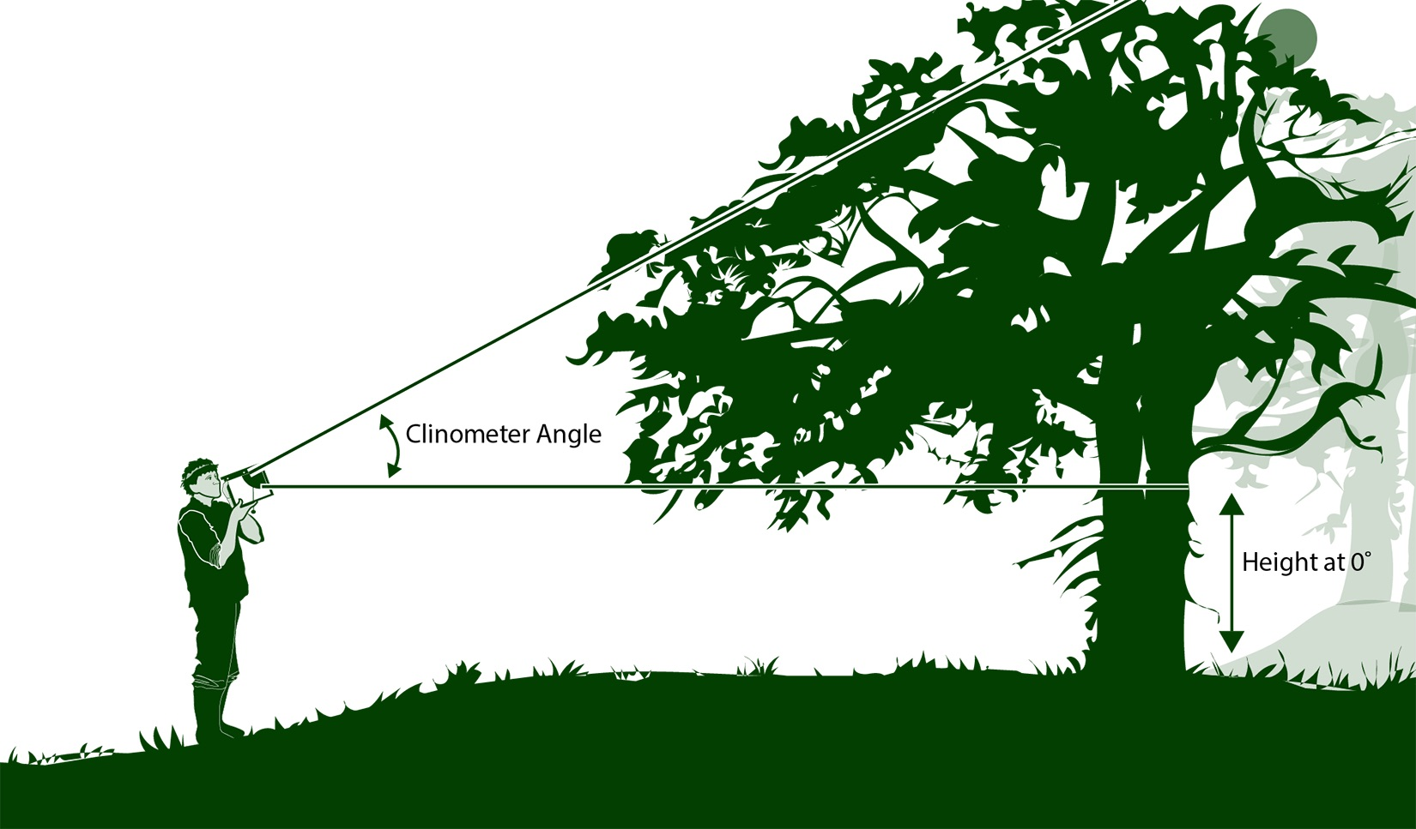
C. Medición de la Altura del árbol en la Pendiente - Método V : Técnica de parado Junto al árbol
Cómo recopilar datos
A. ¿Qué es la altura de gramíneas, árboles y arbustos?
B. ¿Por qué recolectar datos de la altura de gramíneas, árboles y arbustos?
C. Cómo pueden ayudar sus mediciones
D. Cómo recopilar datos
E. Ingresar datos al sitio web de GLOBE
F. Entender los datos
G. Auto evaluación
H. Información Adicional
El método que utilice dependerá de la topografía de su sitio. Esta es la técnica de Medición de la Altura del árbol en una Pendiente: Parado Junto al árbol.

Slide 57
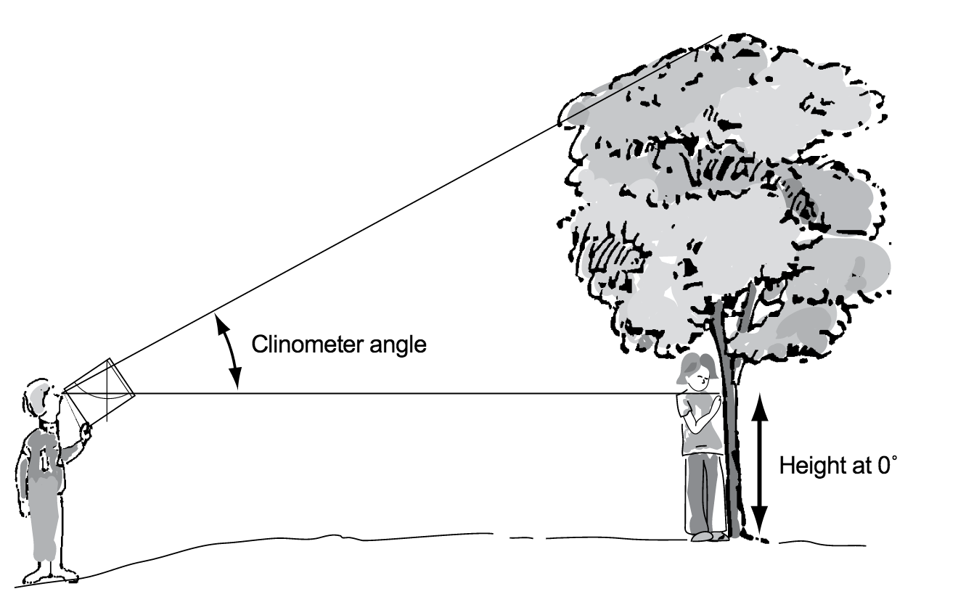
C. Medición de la Altura del árbol en Pendiente: Técnica de parado Junto al árbol- 1
Cómo recopilar datos
A. ¿Qué es la altura de gramíneas, árboles y arbustos?
B. ¿Por qué recolectar datos de la altura de gramíneas, árboles y arbustos?
C. Cómo pueden ayudar sus mediciones
D. Cómo recopilar datos
E. Ingresar datos al sitio web de GLOBE
F. Entender los datos
G. Auto evaluación
H. Información Adicional
Para esta situación, utilice la Medición de la Altura del árbol en una Pendiente : Guía de Campo de la Técnica de Parado Junto al árbol
En el campo:
1. Trabaja en un equipo de tres. Una persona permanece junto al árbol. Usted y otro compañero se alejan de la base del árbol hasta que puedan ver la copa del árbol a través de la pajita del clinómetro.
2. Ubique la parte superior del árbol usando el clinómetro. Haga que su compañero lea y registre el ángulo del clinómetro.
Para obtener los mejores resultados, ajuste su distancia de modo que el clinómetro esté lo más cerca posible de 30 grados y usted esté más alejado del árbol que lo alto que es.

Slide 58
C. Medición de la Altura del árbol en Pendiente: Técnica de parado Junto al árbol- 2
Cómo recopilar datos
A. ¿Qué es la altura de gramíneas, árboles y arbustos?
B. ¿Por qué recolectar datos de la altura de gramíneas, árboles y arbustos?
C. Cómo pueden ayudar sus mediciones
D. Cómo recopilar datos
E. Ingresar datos al sitio web de GLOBE
F. Entender los datos
G. Auto evaluación
H. Información Adicional
3. Utilizando la Tabla de Tangentes, register el TAN en el ángulo de la Medida del Altura del árbol: Hoja de Datos de la Técnica de Parado Junto al árbol.
4. Manteniendo el clinómetro a 0 grados, mire a través de la pajita y y haga que su compañero del árbol localice la posición en el árbol que ve.

Slide 59
C. Medición de la Altura del árbol en Pendiente: Técnica de parado Junto al árbol- 3
Cómo recopilar datos
A. ¿Qué es la altura de gramíneas, árboles y arbustos?
B. ¿Por qué recolectar datos de la altura de gramíneas, árboles y arbustos?
C. Cómo pueden ayudar sus mediciones
D. Cómo recopilar datos
E. Ingresar datos al sitio web de GLOBE
F. Entender los datos
G. Auto evaluación
H. Información Adicional
5. Mida la altura desde la base del árbol hasta la posición en el árbol que ve cuando el clinómetro marca 0 grados.
6. Mide la distancia entre usted y el árbol. Pídale a su compañero que le ayude a utilizar la cinta de 50 m. Registre esto en la Hoja de Datos de la Medición de la Altura del Árbol: Técnica de Parado Junto al Árbol.

Slide 60
C. Medición de la Altura del árbol en Pendiente: Técnica de parado Junto al árbol - 4
Cómo recopilar datos
A. ¿Qué es la altura de gramíneas, árboles y arbustos?
B. ¿Por qué recolectar datos de la altura de gramíneas, árboles y arbustos?
C. Cómo pueden ayudar sus mediciones
D. Cómo recopilar datos
E. Ingresar datos al sitio web de GLOBE
F. Entender los datos
G. Auto evaluación
H. Información Adicional
7. Calcular la altura del árbol utilizando la siguiente fórmula:
[TAN (Angulo del clinómetro) x (Distancia al árbol )+ (Altura de 0 Grados en un árbol)
8. Registre la altura del árbol en la Hoja de Datos.
9. Repita los pasos de 1-8 dos veces más para cada árbol y registre los valores promedios. ¡Ha concluido!

Slide 61
Hagamos un rápido repaso antes de pasar a la recopilación de datos! Pregunta 5
Evalúe sus conocimientos
A. ¿Qué es la altura de gramíneas, árboles y arbustos?
B. ¿Por qué recolectar datos de la altura de gramíneas, árboles y arbustos?
C. Cómo pueden ayudar sus mediciones
D. Cómo recopilar datos
E. Ingresar datos al sitio web de GLOBE
F. Entender los datos
G. Auto evaluación
H. Información Adicional
5. ¿Qué protocolos GLOBE deberían realizarse antes de medir la altura de un árbol y un arbusto?
A. Cobertura del árbol y Cobertura Terrestre
B. Sitio de Muestreo de Cobertura Terrestre
C. Ambas respuestas A y B
D. Ninguna de las respuestas anteriores
¿Cuál es su respuesta?

Slide 62
Hagamos un rápido repaso antes de pasar a la recopilación de datos! Respuesta de la pregunta 5
Evalúe sus conocimientos
A. ¿Qué es la altura de gramíneas, árboles y arbustos?
B. ¿Por qué recolectar datos de la altura de gramíneas, árboles y arbustos?
C. Cómo pueden ayudar sus mediciones
D. Cómo recopilar datos
E. Ingresar datos al sitio web de GLOBE
F. Entender los datos
G. Auto evaluación
H. Información Adicional
5. ¿Qué protocolos GLOBE deberían realizarse antes de medir la altura de un árbol y un arbusto?
A. Cobertura del árbol y Cobertura Terrestre
B. Sitio de Muestreo de Cobertura Terrestre
C. Ambas respuestas A y B ¡☺ correcto!
D. Ninguna de las respuestas anteriores
¿Estuvo acertado?

Slide 63
Hagamos un rápido repaso antes de pasar al ingreso de datos! Pregunta 6
Evalúe sus conocimientos
A. ¿Qué es la altura de gramíneas, árboles y arbustos?
B. ¿Por qué recolectar datos de la altura de gramíneas, árboles y arbustos?
C. Cómo pueden ayudar sus mediciones
D. Cómo recopilar datos
E. Ingresar datos al sitio web de GLOBE
F. Entender los datos
G. Auto evaluación
H. Información Adicional
6. ¿ Cuándo usa la venda de ojos en este protocolo?
Cuándo usa el clinómetro
Cuándo está llevando a cabo los protocolos de cobertura de árboles y del suelo.
Cuándo está realizando muestreo aleatorio de mediciones de la altura de vegetación similar al pasto.
Respuestas A y B solamente
E. Ninguna de las respuestas anteriores
¿Cuál es la respuesta?

Slide 64
Hagamos un rápido repaso antes de pasar al ingreso de datos! Respuesta de la pregunta 6
Evalúe sus conocimientos
A. ¿Qué es la altura de gramíneas, árboles y arbustos?
B. ¿Por qué recolectar datos de la altura de gramíneas, árboles y arbustos?
C. Cómo pueden ayudar sus mediciones
D. Cómo recopilar datos
E. Ingresar datos al sitio web de GLOBE
F. Entender los datos
G. Auto evaluación
H. Información Adicional
¿ Cuándo usa la venda de ojos en este protocolo?
Cuándo usa el clinómetro
Cuándo está llevando a cabo los protocolos de cobertura de árboles y del suelo.
Cuándo está realizando muestreo aleatorio de mediciones de la altura de vegetación similar al pasto. ☺ ¡Correcto!
Respuestas A y B solamente
E. Ninguna de las respuestas anteriores
¿Fue acertada su respuesta?

Slide 65
Hagamos un rápido repaso antes de pasar al ingreso de datos! Pregunta 71
Evalúe sus conocimientos
A. ¿Qué es la altura de gramíneas, árboles y arbustos?
B. ¿Por qué recolectar datos de la altura de gramíneas, árboles y arbustos?
C. Cómo pueden ayudar sus mediciones
D. Cómo recopilar datos
E. Ingresar datos al sitio web de GLOBE
F. Entender los datos
G. Auto evaluación
H. Información Adicional
7. ¿Qué árboles muestrea?
El árbol más alto de la especie dominante
El árbol más bajo de la especie dominante que áun llega a la copa
C. Tres árboles de la especie dominante que tengan alturas entre el más alto y el más bajo
Las respuestas A y B
E. Todas las respuesas anteriores
¿Cuál es la respuesta?

Slide 66
Hagamos un rápido repaso antes de pasar al ingreso de datos! Respuesta de la pregunta 72
Evalúe sus conocimientos
A. ¿Qué es la altura de gramíneas, árboles y arbustos?
B. ¿Por qué recolectar datos de la altura de gramíneas, árboles y arbustos?
C. Cómo pueden ayudar sus mediciones
D. Cómo recopilar datos
E. Ingresar datos al sitio web de GLOBE
F. Entender los datos
G. Auto evaluación
H. Información Adicional
7. ¿Qué árboles muestrea?
El árbol más alto de la especie dominante
El árbol más bajo de la especie dominante que áun llega a la copa
C. Tres árboles de la especie dominante que tengan alturas entre el más alto y el más bajo
Las respuestas A y B
E. Todas las respuesas anteriores ☺ ¡Correcto!
¿Estuvo acertado?

Slide 67
Hagamos un rápido repaso antes de pasar al ingreso de datos! Pregunta 821
Evalúe sus conocimientos
A. ¿Qué es la altura de gramíneas, árboles y arbustos?
B. ¿Por qué recolectar datos de la altura de gramíneas, árboles y arbustos?
C. Cómo pueden ayudar sus mediciones
D. Cómo recopilar datos
E. Ingresar datos al sitio web de GLOBE
F. Entender los datos
G. Auto evaluación
H. Información Adicional
8. ¿Qué puede hacer para asegurarse de que sus lecturas del clinómetro sean lo más exactas posibles?
Ajustar su distancia para que el clinómetro lea su distancia lo más cerca de los 30 grados como sea posible
Párese a una distancia más lejos del árbol que la altura del árbol
C. Ambas respuestas A y B
D. Ninguna de las respuestas de arriba
¿Cuál es su respuesta?

Slide 68
Hagamos un rápido repaso antes de pasar al ingreso de datos! Respuesta de la pregunta 822
Evalúe sus conocimientos
A. ¿Qué es la altura de gramíneas, árboles y arbustos?
B. ¿Por qué recolectar datos de la altura de gramíneas, árboles y arbustos?
C. Cómo pueden ayudar sus mediciones
D. Cómo recopilar datos
E. Ingresar datos al sitio web de GLOBE
F. Entender los datos
G. Auto evaluación
H. Información Adicional
8. ¿Qué puede hacer para asegurarse de que sus lecturas del clinómetro sean lo más exactas posibles?
Ajustar su distancia para que el clinómetro lea su distancia lo más cerca de los 30 grados como sea posible
Párese a una distancia más lejos del árbol que la altura del árbol
C. Ambas respuestas A y B ☺ ¡Correcto!
D. Ninguna de las respuestas de arriba
¿Estuvo acertado?
¡Ahora miremos el ingreso de datos!

Slide 69
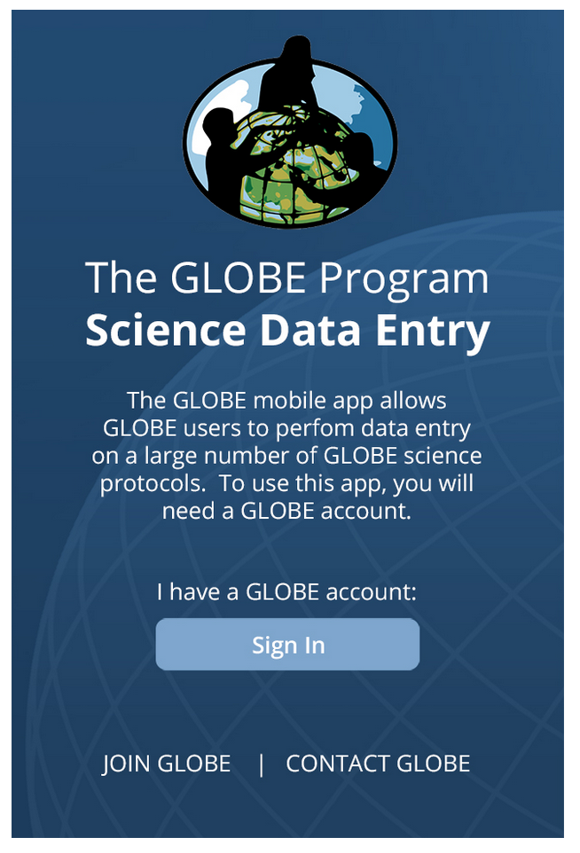
Informe sus datos a GLOBE
Ingresar datos al sitio web de GLOBE
A. ¿Qué es la altura de gramíneas, árboles y arbustos?
B. ¿Por qué recolectar datos de la altura de gramíneas, árboles y arbustos?
C. Cómo pueden ayudar sus mediciones
D. Cómo recopilar datos
E. Ingresar datos al sitio web de GLOBE
F. Entender los datos
G. Auto evaluación
H. Información Adicional
Entrada de datos en vivo cargue sus datos en la Base de Datos Científica oficial de GLOBE
Entrada de datos por correo electrónico: envíe los datos en el cuerpo de su correo electrónico (no como un archivo adjunto) a DATA@GLOBE.GOV
Aplicación de datos móviles: descargue la aplicación de Ingresos de Datos Científicos GLOBE en su dispositivo móvil y seleccione la opción correcta.
Para Android a través de Google Play
Play Para IOS a través de la App Store
Notes:
El Ingreso de Datos Científicos del Programa GLOBE
La aplicación móvil de GLOBE permite a los usuarios ingresar datos en una enorme cantidad de protocolos científicos GLOBE. Para usar la aplicación, necesitará una cuenta GLOBE.
Tengo una cuenta GLOBE.

Slide 70
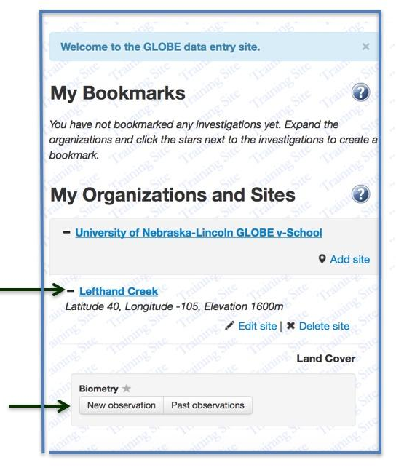
Ingreso de los datos a través del Ingreso de Datos en Vivo o la Aplicación Móvil para el Ingreso de Datos
Ingresar datos al sitio web de GLOBE
A. ¿Qué es la altura de gramíneas, árboles y arbustos?
B. ¿Por qué recolectar datos de la altura de gramíneas, árboles y arbustos?
C. Cómo pueden ayudar sus mediciones
D. Cómo recopilar datos
E. Ingresar datos al sitio web de GLOBE
F. Entender los datos
G. Auto evaluación
H. Información Adicional
Identifique su sitio de muestreo
En Cobertura Terrestre seleccione “nueva observación”
Notes:
Identifique su sitio de muestreo
Bajo Cobertura Terrestre, seleccione “Observación Nueva”

Slide 71
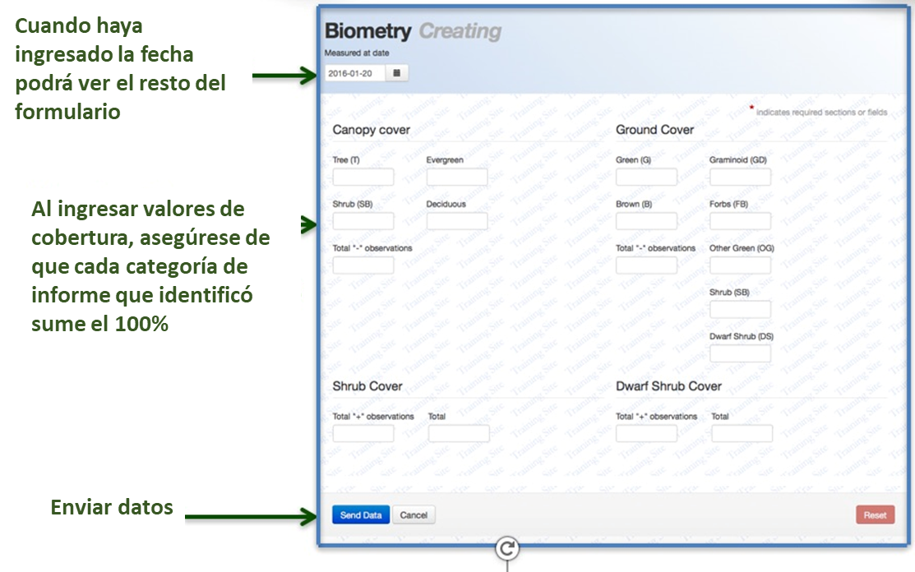
En la página de Biometría, ingrese la fecha para acceder al formulario
Ingresar datos al sitio web de GLOBE
A. ¿Qué es la altura de gramíneas, árboles y arbustos?
B. ¿Por qué recolectar datos de la altura de gramíneas, árboles y arbustos?
C. Cómo pueden ayudar sus mediciones
D. Cómo recopilar datos
E. Ingresar datos al sitio web de GLOBE
F. Entender los datos
G. Auto evaluación
H. Información Adicional
Ha concluído la entrega de datos. Puede ver los datos de la cobertura Terrestre enviados por otros utilizando la Herramienta de Visualización GLOBE.
Notes:
Cuando ingrese la fecha, verá el resto del formulario
Cuando ingrese valores, asegúrese que cada categoría de reporte que identificó sume 100%

Slide 72
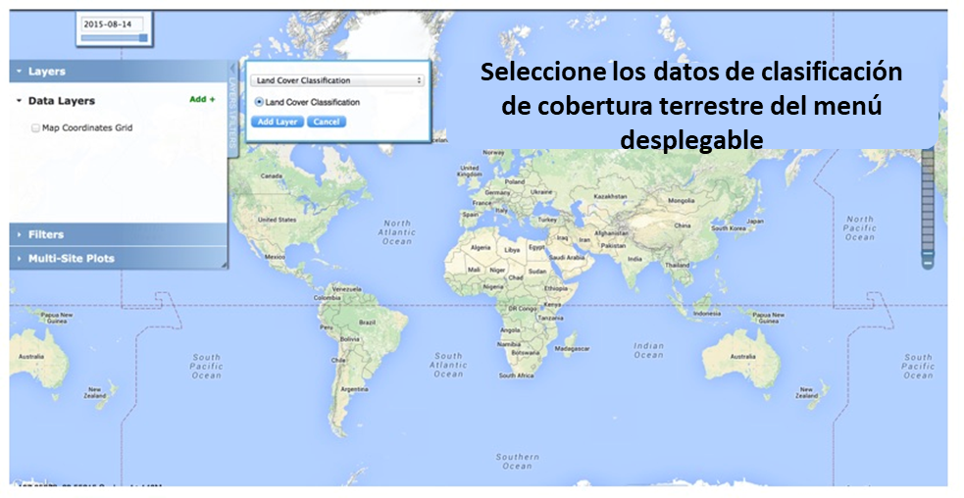
Visualice y recupere datos: Seleccione la Cobertura Terrestre
Entender los datos
A. ¿Qué es la altura de gramíneas, árboles y arbustos?
B. ¿Por qué recolectar datos de la altura de gramíneas, árboles y arbustos?
C. Cómo pueden ayudar sus mediciones
D. Cómo recopilar datos
E. Ingresar datos al sitio web de GLOBE
F. Entender los datos
G. Auto evaluación
H. Información Adicional
Las medidas de la Cobertura del árbol y la Cobertura Terrestre le permitirán determinar la clasificación de la cobertura del suelo de su sitio de estudio. GLOBE brinda la capacidad de ver e interactuar con datos medidos en todo el mundo. Seleccione nuestra herramienta de visualización para mapear, graficar, filtrar y exportar datos de Clasificación de Cobertura Terrestre que se han medido en los protocolos GLOBE desde 1995. Estas capturas de pantalla muestran los pasos..
El enlace a tutoriales paso a paso sobre el uso del sistema de visualización lo ayudará a encontrar y analizar Datos GLOBE: versión PDF versión PowerPoint

Slide 73
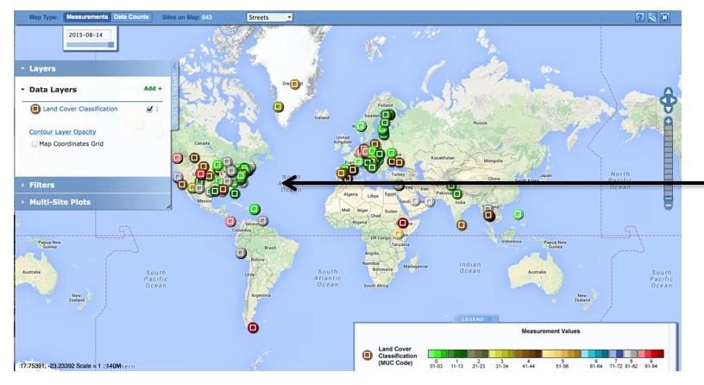
Visualice y recupere datos : Seleccione rango de datos
Entender los datos
A. ¿Qué es la altura de gramíneas, árboles y arbustos?
B. ¿Por qué recolectar datos de la altura de gramíneas, árboles y arbustos?
C. Cómo pueden ayudar sus mediciones
D. Cómo recopilar datos
E. Ingresar datos al sitio web de GLOBE
F. Entender los datos
G. Auto evaluación
H. Información Adicional
Seleccione la fecha para la que necesita datos de Clasificación de Cobertura Terrestre, agregue una capa y podrá ver dónde están disponibles los datos.
Ubicaciones donde los datos de clasificación de cobertura terrestre están disponibles para la semana que seleccionó
El enlace a tutoriales paso a paso sobre el uso del sistema de visualización lo ayudará a encontrar y analizar Datos GLOBE: versión PDF versión PowerPoint
Notes:
Ubicaciones donde están disponibles los datos de Clasificación de la Cobertura Terrestre para la semana que seleccionó

Slide 74
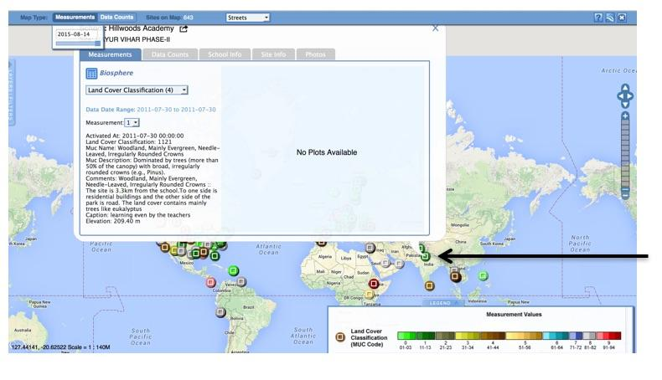
Visualice y recupere datos: Acceso a los datos
Entender los datos
A. ¿Qué es la altura de gramíneas, árboles y arbustos?
B. ¿Por qué recolectar datos de la altura de gramíneas, árboles y arbustos?
C. Cómo pueden ayudar sus mediciones
D. Cómo recopilar datos
E. Ingresar datos al sitio web de GLOBE
F. Entender los datos
G. Auto evaluación
H. Información Adicional
Seleccione la fecha para la que necesita datos de Clasificación de Cobertura Terrestre, agregue una capa y podrá ver dónde están disponibles los datos..
El enlace a tutoriales paso a paso sobre el uso del sistema de visualización lo ayudará a encontrar y analizar Datos GLOBE: versión PDF versión PowerPoint

Slide 75
Repase las preguntas que le ayudarán a prepararse para el cuestionario de altura de gramíneas, árboles y arbustos :
Auto evaluación
A. ¿Qué es la altura de gramíneas, árboles y arbustos?
B. ¿Por qué recolectar datos de la altura de gramíneas, árboles y arbustos?
C. Cómo pueden ayudar sus mediciones
D. Cómo recopilar datos
E. Ingresar datos al sitio web de GLOBE
F. Entender los datos
G. Auto evaluación
H. Información Adicional
¿La altura de las gramíneas, árboles y arbustos es parte de qué conjunto de protocolos de Biósfera GLOBE?(diapositiva 2)
¿Qué es una planta graminoide?(diapositiva 2)
¿Qué esquema de clasificación de la cobertura terrestre utiliza GLOBE para garantizar las comparaciones entre los sitios de muestreo de todo el mundo? (diapositiva 5)
¿Qué instrumento especializado utilizará para determinar la altura de los árboles y arbustos altos?(diapositiva 6)
¿Cuál es la diferencia entre los términos exactitud y precisión?(diapositiva 8)
6. ¿Qué forma geométrica identificarás para ayudarte a calcular la altura del árbol usando un clinómetro?(diapositiva 27)
7. ¿Cuántos árboles necesita medir para su muestra en la parte Altura de árboles y Arbustos del Protocolo de Biometría?(diapositiva 32)
Para determinar cuál de las 5 técnicas diferentes de medición de la altura de los árboles utilizar, ¿cuál es la característica ambiental más importante a considerar?(diapositiva 27)
¿Cuál es el sistema utilizado por GLOBE para ver la distribución geográfica de los datos? (diapositiva 71-73)
10. ¿Utiliza el método de Parado Junto al árbol cuando el área entre el observador y el árbol es plana o en una pendiente? (diapositiva 27)

Slide 76

Preguntas Frecuentes-1
Información adicional
A. ¿Qué es la altura de gramíneas, árboles y arbustos?
B. ¿Por qué recolectar datos de la altura de gramíneas, árboles y arbustos?
C. Cómo pueden ayudar sus mediciones
D. Cómo recopilar datos
E. Ingresar datos al sitio web de GLOBE
F. Entender los datos
G. Auto evaluación
H. Información Adicional
¿Qué pasa si mis alumnos son demasiado pequeños para comprender la matemática que se utiliza para determinar la altura de los árboles?
Utilice la técnica simplificada para medir la altura de un árbol en un terreno nivelado
¿Qué pasa si quiero medir la altura de los árboles en una pendiente?
Utilice uno de los tres métodos para medir la altura de los árboles en una pendiente.
¿Y si el árbol se inclina?
Si el árbol está inclinado, simplemente mida hasta la parte superior del árbol como de costumbre. Mida la distancia de la línea de base a un punto directamente debajo del punto más alto de la copa, que puede no estar donde el tronco del árbol se encuentra con el suelo.
¿Qué pasa si la cubierta del árbol es gruesa y no puedo ver claramente la copa de los árboles individuales?
Un dosel muy espeso a menudo ocurre en áreas donde muchos de los árboles tienen una altura muy cercana. Es posible que deba moverse por su área para encontrar una buena línea de visión hacia las copas de sus árboles..

Slide 77
Preguntas frecuentes -2
Información adicional
A. ¿Qué es la altura de gramíneas, árboles y arbustos?
B. ¿Por qué recolectar datos de la altura de gramíneas, árboles y arbustos?
C. Cómo pueden ayudar sus mediciones
D. Cómo recopilar datos
E. Ingresar datos al sitio web de GLOBE
F. Entender los datos
G. Auto evaluación
H. Información Adicional
¿Cuán exacta es la medición de árboles?
Como cualquier otra medición, la exactitud y la precisión aumentan con la práctica y el cuidado en la medición. Tres grupos que miden el mismo árbol deberían obtener resultados con una distancia de +/- 1 metro entre sí.
¿Qué hago si no tengo una sola especie de árbol o arbusto co-dominante?
Si la especie co-dominante está mezclada en su sitio, mida las alturas y circunferencias de 5 árboles o arbustos de diferentes especies. Anote las especies que está utilizando en los Metadatos.
¿Qué hago si no hay 5 árboles o arbustos de la especie dominante en mi sitio? ¿Debo medir alturas y circunferencias?
Si hay menos de cinco, mida todos los árboles o arbustos en su sitio y anote en los Metadatos.

Slide 78


Por favor envíenos sus comentarios sobre este módulo. ¡Este es un proyecto de la comunidad y agradecemos sus comentarios, sugerencias y ediciones!! Comente aquí: eTraining Feedback
¿Preguntas acerca del contenido de este módulo? Contacte a GLOBE: help@globe.gov
Información adicional
A. ¿Qué es la altura de gramíneas, árboles y arbustos?
B. ¿Por qué recolectar datos de la altura de gramíneas, árboles y arbustos?
C. Cómo pueden ayudar sus mediciones
D. Cómo recopilar datos
E. Ingresar datos al sitio web de GLOBE
F. Entender los datos
G. Auto evaluación
H. Información Adicional
Créditos
Diapositivas:
Russanne Low, Ph.D., University of Nebraska-Lincoln
Rebecca Boger, Ph.D., Brooklyn College
Arte gráfico:
Jenn Glaser, ScribeArts
Más Información:
The GLOBE Program
NASA Wavelength Biblioteca digital de la NASA para recursos académicos de la Tierra y el espacio
Recursos
NASA Global Climate Change: Vital Signs of the Planet
El Programa GLOBE está patrocinado por estas organizaciones:
Versión 2/12/20. Si usted edita y modifica este conjunto de diapositivas para fines educativos,, sírvase agregar “Modificado por (y su nombre y la fecha)” en esta página. Gracias

Slide 79


Información adicional
A. ¿Qué es la altura de gramíneas, árboles y arbustos?
B. ¿Por qué recolectar datos de la altura de gramíneas, árboles y arbustos?
C. Cómo pueden ayudar sus mediciones
D. Cómo recopilar datos
E. Ingresar datos al sitio web de GLOBE
F. Entender los datos
G. Auto evaluación
H. Información Adicional
Traducción al español
Oficina Regional Para América Latina Y El Caribe
Para más información contáctese con:
  lac_rco@educ.austral.edu.ar
  globelac.communications@educ.austral.edu.ar
Redes sociales
    @globe_lac
    GLOBE Latinoamérica y Caribe

